Slide 1

软件
工程

Slide 2
8 Web软件工程
随着网络技术的不断发展，应用Web（网页）的系统越来越多，Web在很多领域都有着巨大的需求。基于Web的应用是指使用Internet浏览器管理用户界面所表现的内容，而业务逻辑和数据库都部署在服务器上。
典型的基于Web系统的组件至少部署在三层（即Web客户端、Web服务器和数据库服务器）以上。对于基于Web的应用程序来说，常在客户端采用Java Applet（Java写的小程序）和JavaScript（Java脚本语言）两种技术，在服务器端采用Servlet和动态网页技术标准JSP两种技术。Servlet可以产生超文本标记语言（HTML）。HTML页面的Java代码由Web服务器管理，代码通过JSP支持。Web服务器提供HTML客户端浏览器和数据库服务器之间的通信通道。Servlet一旦被加载到服务器中，就能够链接数据库并为多个客户端维护这个链接。而JSP是在HTML页面中嵌入Java代码，用来管理页面的动态内容并提供数据，运行之前JSP是要动态编译的。
Web软件工程

Slide 3
8 Web软件工程
本章从基于Web应用的角度，探讨和介绍Web系统的设计模式，并分析基于Web的系统和应用（WebApp）设计的6个主要步骤。
界面设计：创建定义用户界面的总体布局和交互机制；
美学设计：建立最终用户所关注的外观和感觉；
内容设计：将从分析模型中获取的信息作为设计内容对象及它们之间的关系基础；
体系结构设计：重点关注所有内容对象和功能的总体超媒体结构；
构件设计：表示了WebApp功能元素的详细内部结构；
导航设计：定义最终用户是怎样对超媒体结构进行导航的。
本章最后介绍了WebApp的测试方法。
★ 本章重点：Web的层次结构；Web的客户端和服务器所使用的技术；Web软件的设计模式，模型－视图－控制器模式；WebApp设计方法；WebApp测试方法。
Web软件工程

Slide 4



目录
Contents
01
Web软件的特性
02
Web的层次结构
03
客户端层可用技术
04
Web服务器层使用的技术
Notes:
模板来自于 http://docer.wps.cn
4

Slide 5
目录
Contents
05
Web软件设计模式
06
WebApp设计
07
WebApp测试
Notes:
模板来自于 http://docer.wps.cn
5

Slide 6
01
Web软件的特性
Web是图形化的和易于导航的
Web与平台无关
Web是分布式的
Web是动态的
Web是交互的
数据集可重复利用

Slide 7

8.1 Web软件的特性
随着科技的不断发展，网络的发展更是飞速，Web已从Web 1.0发展到Web 3.0。2007年，谷歌首席执行官Eric Schmidt在出席首尔数字论坛时，曾谈到“对于Web 3.0，我的预测将是拼凑在一起的应用程序，带有一些主要特征：应用程序相对较小、数据处于Cloud中、应用程序可以在任何设备（PC或者移动电话）上运行、应用程序的速度非常快并能进行很多自定义，此外应用程序会像病毒一样地扩散（社交网络、电子邮件等）。”

Slide 8
8.1 Web软件的特性
Web软件的特性可以概括为：图形化的和易于导航的（Navigate）、与平台无关、分布式的、动态的和交互的。
1
Web是图形化的和易于导航的
Web非常流行的一个很重要的原因，就在于它可以在一页上同时显示色彩丰富的图形和文本。在Web之前，Internet上的信息只有文本形式。而Web可以提供将图形、音频、视频信息集合于一体的特性。同时，Web是非常易于导航的，只需要从一个超链接跳到另一个超链接，就可以在各页、各站点之间进行转换浏览了。
2
Web与平台无关
无论用户的系统平台是什么，Windows，UNIX，Linux，Mac OS X，iOS，Android或其他，都可以通过Internet访问WWW。也就是说，浏览WWW对系统平台没有什么限制。对WWW的访问是通过一种叫做浏览器（Browser）的软件实现的，如IE（Internet Explorer），Chrome，Firefox，Safari等。

Slide 9
8.1 Web软件的特性
3
Web是分布式的
大量的图形、音频和视频信息会占用相当大的磁盘空间，应用Web时信息可以放在不同的站点上，只需要在浏览器中指明站点就可以了。这样可使物理上并不一定在一个站点的信息，在逻辑上一体化，而从用户角度来看这些信息是一体的。
4
Web是动态的
由于各Web站点的信息包含了站点本身的信息，信息的提供者可以经常对站上的信息进行更新，例如某个协议的发展状况、公司的广告等。因此，Web站点上的信息是动态的、经常更新的。
5
Web是交互的
Web的交互性首先表现在它的超链接上，用户的浏览顺序和所到站点完全由自己决定。另外，通过表单的形式可以从服务器方获得动态的信息，用户通过填写Form表单向服务器提交请求，服务器可以根据用户的请求返回相应信息。

Slide 10
8.1 Web软件的特性
开放身份，OpenID，开放名声，跨域身份和个人数据。
智能网络，语义网技术，如资源描述框架、网络实体语言、SWRL（Semantic Web Rule Language，以语义的方式呈现规则的一种语言）、SPARQL（Simple Protocol and RDF Query Language，为一种用于描述Web资源的标记语言RDF〔Resource Description Framework〕所开发的一种查询语言和数据获取协议）等语义应用程序平台。
分布式数据库，万维数据库（World Wide Database，由语义网的技术实现）。
智能应用程序，普通语言的处理，机器学习，机器推理，自主代理。
6
数据集可重复利用
近年来网络技术在不断地发展，Web也在不断发展。Web 3.0使得结构化数据集可重复利用，其具体表现在：
无处不联网：宽带网的普及和发展，移动通信设备的互联网接入，实现了无处不联网。
网络计算：“软件就是服务”的商业模型，Web服务互用性，分布式计算，网格计算和效用计算（又称“云计算”）。
开放技术：开放API和协议，开放数据格式，开源软件平台和开放数据（如创作共享，开放数据许可）。

Slide 11
02
Web的层次结构
两层C/S结构
三层C/S结构
四层C/S结构
B/S结构

Slide 12
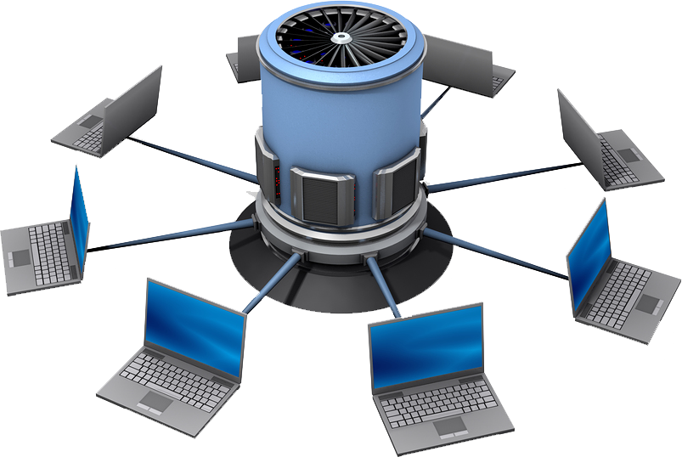
8.2 Web的层次结构
早期网络采用集中式管理，通过一台物理上与宿主机相连接的非智能终端，来实现宿主机上的应用程序。20世纪80年代，这种集中式网络逐渐被分布式计算机网络所取代。分布式网络系统是一个多处理器系统，它由许多分布在不同的处理器上并行运行的进程组成，可以提高系统的性能。分布式网络结构有以下几种：二层C/S结构、三层C/S结构、四层C/S结构、B/S结构。

Slide 13
8.2 Web的层次结构
8.2.1 两层C/S结构
二层网络结构客户机/服务器（C/S）系统最重要的特征是：它不是一个主从环境，而是一个平等的环境，即C/S系统中各计算机在不同的场合既可能是客户机，又可能是服务器。 C/S系统有很多优点：
① 用户使用简单，直观；
1
② 编程、调试和维护费用低；
2
③ 系统内部负荷可以做到比较均衡，资源利用率较高；
3
3
④ 允许在一个客户机上运行不同计算机平台上的多种应用；
4
⑤ 系统易于扩展，可用性较好，对用户需求变化的适应性好。
5

Slide 14
8.2 Web的层次结构
8.2.1 两层C/S结构
瘦客户机模型：如果所有的形式逻辑和业务逻辑均驻留在客户端（Client），而Server则成为数据库服务器，负责各种数据的处理和维护，因此Server变得很“瘦”，被称为“瘦服务器”（Thin Server）。而瘦客户机模型与瘦服务器模型相反，它将繁重的处理任务都放在服务器和网络上，由服务器负责所有的计算。因此，瘦客户机模型的缺点是将增加客户机和服务器之间的网络流量。
传统C/S结构
胖客户机模型：胖客户机（Fat Client）模型与瘦客户机模型相反，需要在客户端运行庞大的应用程序，由客户机上的软件实现应用逻辑和系统用户的交互。胖客户机模型下，服务器只负责对数据的管理。

Slide 15
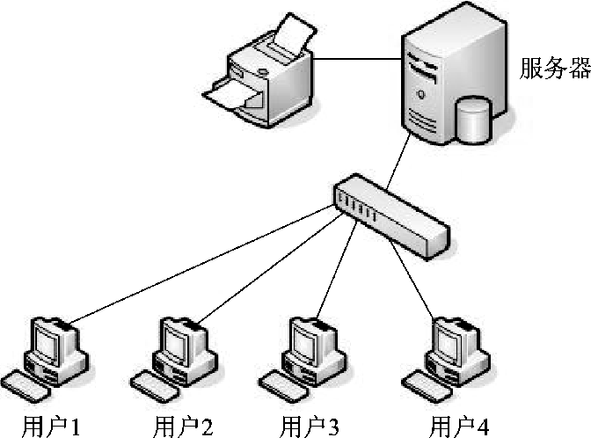
8.2 Web的层次结构
8.2.1 两层C/S结构
二层C/S体系结构由前端客户机、后端服务器和网络三部分组成，如右图所示。

Slide 16
8.2 Web的层次结构
8.2.1 两层C/S结构
01
前端客户机
二层C/S体系结构的前端客户机负责接收用户发出的请求，并向数据库服务器发出请求。客户机通常是独立的子系统，同一时刻可能有多个客户机程序并发运行。

Slide 17
8.2 Web的层次结构
8.2.1 两层C/S结构
02
后端服务器
二层C/S体系结构的后端服务器负责提供完善的安全保护以及对数据完整性进行处理，并允许多个用户同时访问一个数据库。从功能的角度来说，客户端负责与用户交互，管理用户界面和表示逻辑，具体包括管理各种界面对象，验证数据的完整性和有效性，并将客户的请求发送给服务器端，同时将服务器处理的结果输出到客户端。服务器端在功能上实现数据的存取，并根据用户的需求提供服务。

Slide 18
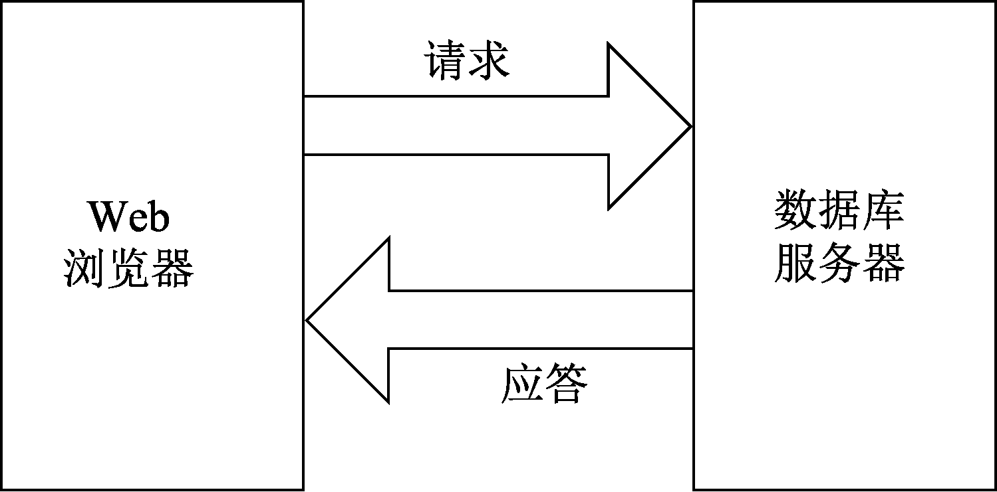
8.2 Web的层次结构
8.2.1 两层C/S结构
03
网络
客户机和服务器通过网络连接。图8-2所示为二层C/S结构的数据处理流程图。客户机通过Web浏览器向服务器发出请求，服务器处理后将结果返回给客户浏览器端。在整个处理过程中，无论是胖客户机模型还是瘦客户机模型，都必须将任务映射到两个系统上，即客户端和服务器端。

Slide 19

8.2 Web的层次结构
8.2.1 两层C/S结构
随着企业规模的日益扩大，软件的复杂性也越来越大，二层C/S结构出现了很多缺点，例如开发成本越来越高，软件移植困难大，软件的维护和升级管理越来越困难等。因此，出现了三层C/S体系结构。

Slide 20
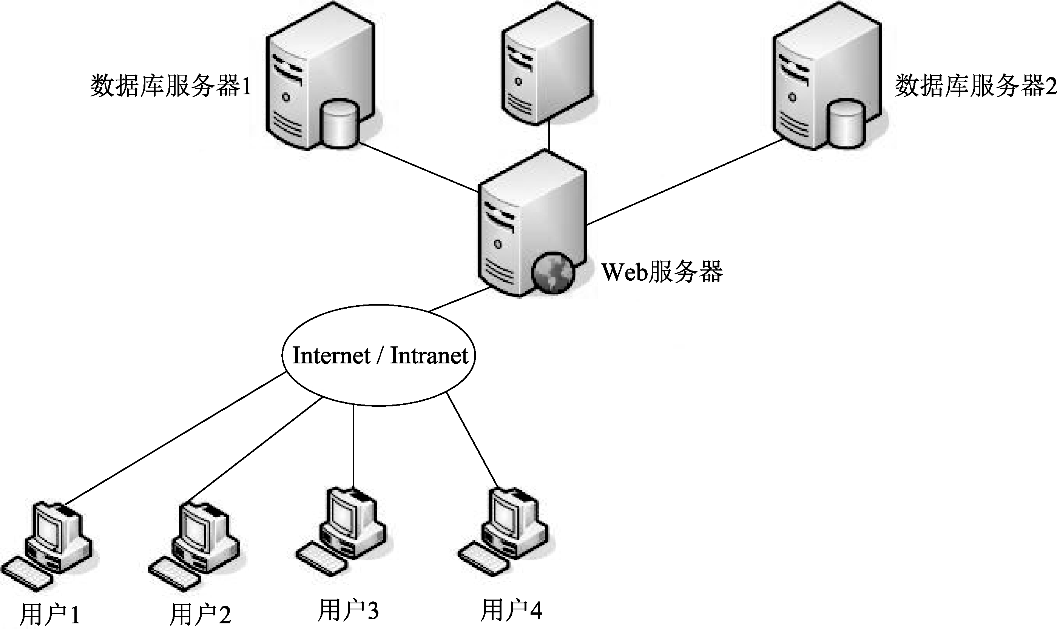
8.2 Web的层次结构
8.2.2 三层C/S结构
三层C/S体系结构中，含客户端、数据库服务器和一个Web服务器。Web服务器既作为一个浏览服务器，又作为一个应用服务器。系统将整个应用逻辑放在Web服务器上，而只有表示层存在于客户机上。
这种结构中，无论是应用的HTML页还是Java Applet，都是运行时动态下载的，只需随机地增加中间层即应用逻辑的服务，即可满足扩充系统的需要。用此系统可以使用较少的资源建立起具有很强伸缩性的系统，这正是网络计算模式带来的重大改进。
图8-3 三层C/S体系结构

Slide 21

8.2 Web的层次结构
8.2.2 三层C/S结构
与二层C/S结构相比，三层C/S结构具有更灵活的硬件系统构成，对于各个层可以选择与其处理负荷和处理特性相适应的硬件。合理地分割三层结构并使各部分相对地独立，可以使系统的结构变得简单清晰，这样就提高了程序的可维护性。在三层C/S结构中，应用的各层可以并行开发，各层也可以选择各自最适合的开发语言，有利于变更和维护应用技术规范。

Slide 22
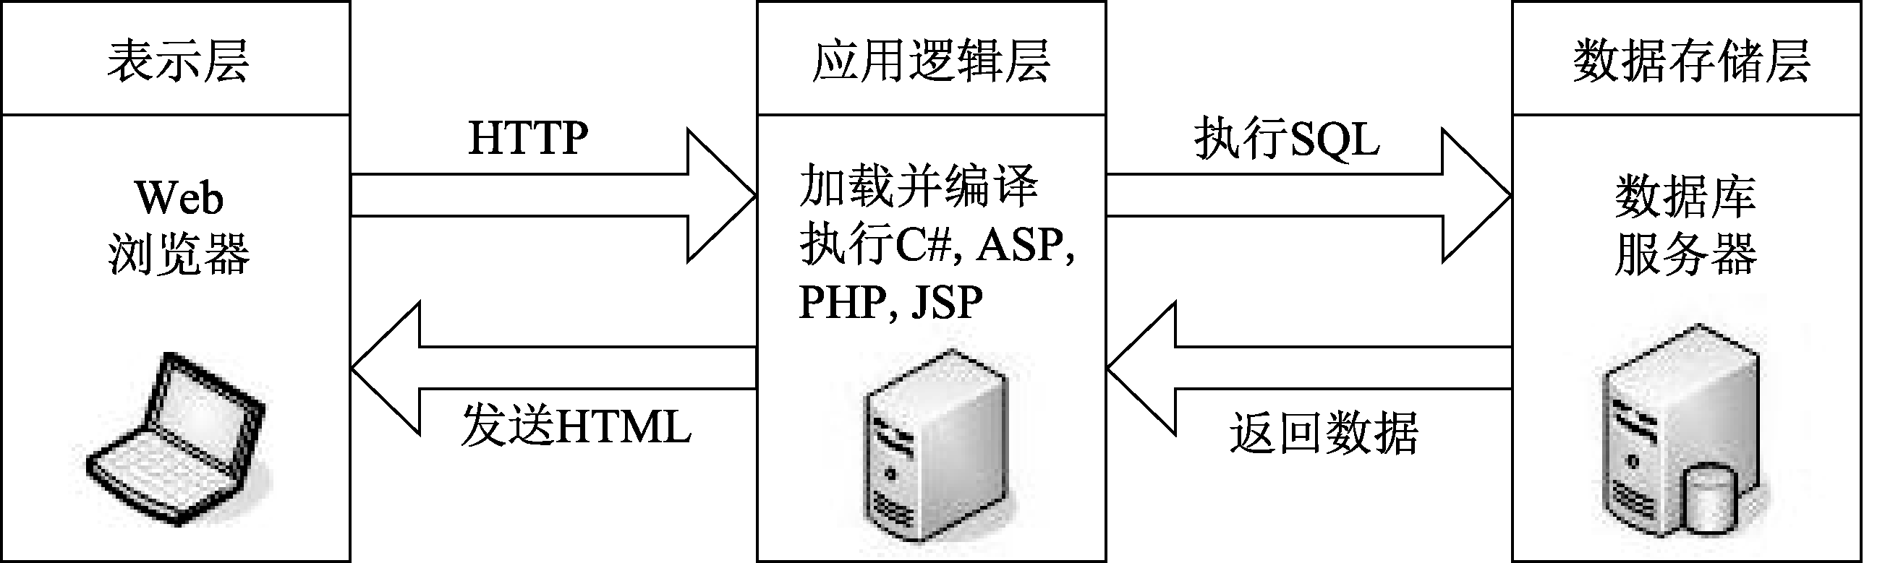
8.2 Web的层次结构
8.2.2 三层C/S结构
三层C/S结构将整个系统分成表示层、应用逻辑层和数据存储层3个部分，其数据处理流程如图8-4所示。

Slide 23
8.2 Web的层次结构
8.2.2 三层C/S结构
表示层
在三层C/S结构中，表示层是应用的用户接口部分，它担负着用户与应用间的对话功能。用于检查用户从键盘等输入设备所输入的数据，显示应用输出的数据。为使用户能直观地进行操作，一般要使用图形用户接口（Graphical User Interface，GUI），使操作简单、易学易用。在变更用户接口时，只需改写显示控制和数据检查程序，而不影响其他两层，检查的内容也只限于数据的形式和值的范围，不包括有关业务本身的处理逻辑。
应用逻辑层
应用逻辑层相当于应用的本体，它将具体的业务处理逻辑地编入程序中。表示层在应用逻辑层和数据存储层之间的数据，交互时要尽可能简洁。

Slide 24
8.2 Web的层次结构
8.2.2 三层C/S结构
数据存储层
数据存储层就是数据库管理系统（Database Management System，DBMS），负责管理对数据库数据的读写。DBMS必须能迅速执行大量数据的更新和检索。现在数据存储层的主流是关系型数据库管理系统（Relational Database Management System，RDBMS）。因此，现在一般从应用逻辑层传送到数据层的实现大都使用SQL语言。

Slide 25

8.2 Web的层次结构
8.2.2 三层C/S结构
以商品购买为例，在图8-4中，表示层是应用的最高层，它显示与商品浏览、购买、购物车内容服务相关的信息，并将结果输出到浏览器/客户端层和网络上的所有其他层，来与应用架构的其他层进行通信。应用逻辑层是从表示层剥离出来的，作为单独的一层，它通过执行细节处理来控制应用的功能。数据存储层包括数据库服务器，用于对信息进行存储和检索。

Slide 26
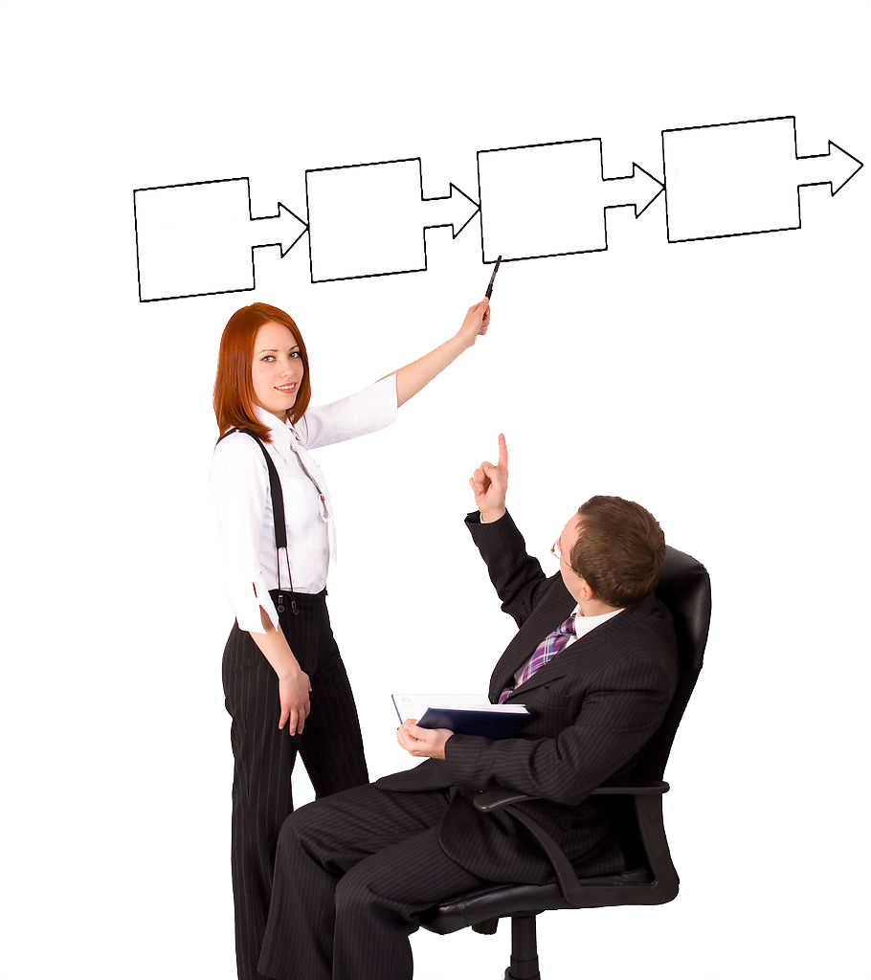
8.2 Web的层次结构
8.2.2 三层C/S结构
数据存储层保证数据独立于应用逻辑层，将数据作为单独的一层，还可以提高程序的可扩展性和性能。Web浏览器（表示层）向中间层（应用逻辑层）发送请求，中间层通过查询、更新数据库（数据存储层）并响应此请求。三层架构中一条最基本的规则是：表示层不直接与数据存储层通信。在三层架构中，所有通信都必须经过应用逻辑层。

Slide 27
8.2 Web的层次结构
8.2.2 三层C/S结构
（1）利用单一的访问点，可以在任何地方访问站点的数据库；
（2）对于各种信息源，不论是文本还是图形都采用相同的界面；
三层C/S结构的优势
（3）所有的信息，不论其所基于的平台，都可用相同的界面访问；
（4）可跨平台操作，减少整个系统的成本，维护升级十分方便；
（5）具有良好的开放性，系统的可扩充性良好；
（6）进行严密的安全管理；
（7）系统管理简单，可支持异种数据库，有很高的可用性。

Slide 28

8.2 Web的层次结构
8.2.2 三层C/S结构
三层C/S结构各层间的通信效率如果不高，即使分配给各层的硬件能力很强，从整体来说也达不到所要求的性能。在设计时，必须考虑三层间的通信方法、通信频度及数据量，这和提高各层的独立性一样，是三层C/S结构的关键问题。

Slide 29

8.2 Web的层次结构
8.2.3 四层C/S结构
由于三层结构解决方案的通信效率问题以及扩展性还不够高，因此提出了一种四层解决方案，该方案在Web服务器和数据库之间使用了一层中间件（通常称为应用服务器）。应用服务器负责将应用编程接口（Application Programming Interface，API）提供给业务逻辑和业务流程以供程序使用，可以根据需要引入其他的Web服务器。此外，应用服务器可以与多个数据源通信，包括数据库、大型机以及其他旧式系统。

Slide 30
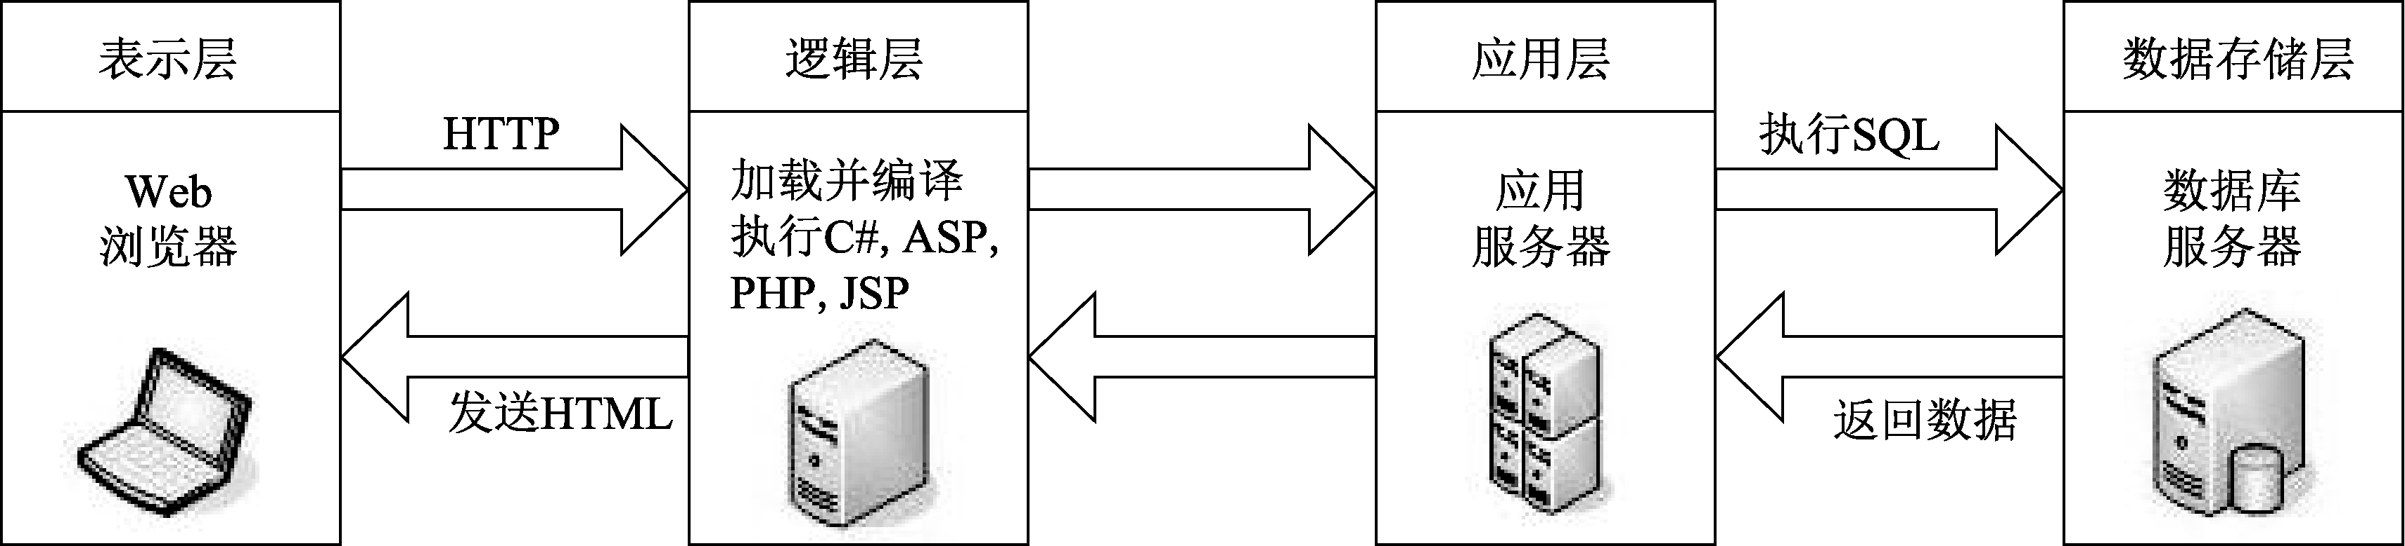
8.2 Web的层次结构
8.2.3 四层C/S结构
图8-5描绘了一种简单的四层结构。在图8-5中，Web浏览器（表示层）向中间层（逻辑层）发送请求，依次调用位于应用层的应用服务器所提供的API，应用层通过查询、更新数据库（数据存储层）来响应该请求。

Slide 31

8.2 Web的层次结构
8.2.3 四层C/S结构
在图8-5中，如果用户激活Web浏览器并连接到某个网址，位于逻辑层的Web服务器将从文件系统中加载脚本，并将其传递给脚本引擎，脚本引擎负责解析并执行脚本。脚本调用位于应用层的应用服务器所提供的应用程序编程接口（API）。应用服务器使用数据库连接器打开存储层连接，并对数据库执行SQL语句。数据库将数据返回给数据库连接器，应用服务器在将数据返回给Web服务器之前先执行相关的应用或业务逻辑规则。Web服务器再将数据以HTML格式返回给表示层的用户的Web浏览器。用户的Web浏览器以HTML呈现并借助代码的图形化表示展现给用户。所有操作都将在数秒内完成，并且对用户是透明的。

Slide 32

8.2 Web的层次结构
8.2.3 四层C/S结构
Web软件的客户端即表示层，一般采用浏览器支持的脚本语言（如JavaScript）实现；Web服务器端即逻辑层，一般采用JSP，PHP，Java Servlet或ASP.NET等实现；应用服务器采用的技术包括Spring Framework，EJB，.NET等；数据库服务器即数据存储层，一般采用SQL Server，Oracle等技术。

Slide 33
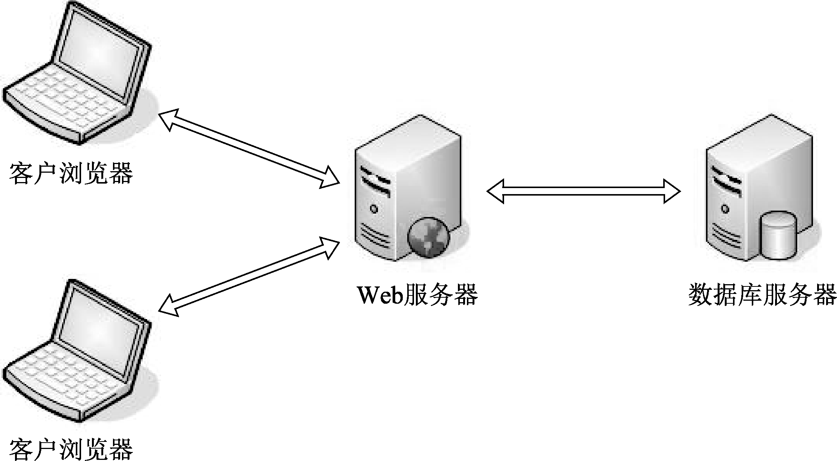
8.2 Web的层次结构
8.2.4 B/S结构
随着因特网的兴起，人们提出了浏览器/服务器（Browser/Server，B/S）结构。从本质上说，B/S结构也是一种Client/Server结构。它可看做是C/S结构在Web上应用的特例，如图8-6所示为B/S结构。

Slide 34
8.2 Web的层次结构
8.2.4 B/S结构
B/S结构主要是利用了不断成熟的Web浏览器技术：结合浏览器的多种脚本语言和ActiveX（IE浏览器的插件）技术，用通用浏览器实现原来需要复杂专用软件才能实现的强大功能，同时节约了开发成本。
B/S最大的优点就是可以在任何地方进行操作而不用安装任何专门的软件，只要有一台能上网的电脑就能使用，客户端零安装、零维护，系统的扩展非常容易。
B/S结构的使用越来越多，特别是由需求推动了AJAX技术的发展。AJAX是一种创建交互式网页应用的网页开发技术。能在客户端电脑上进行部分处理，从而大大地减轻服务器的负担，并增加了交互性，能进行局部实时刷新。

Slide 35
8.2 Web的层次结构
8.2.4 B/S结构
1．B/S的特点
1
维护和升级方式简单
软件系统的改进和升级越发频繁，B/S架构的产品明显体现出系统改进和升级更为方便的特性。对企业来说需要提高效率和减少管理人员的工作量，而B/S架构的所有的客户端只是浏览器，不需任何的维护。无论用户的规模有多大，有多少分支机构，都不会增加任何维护升级的工作量，所有的操作只需要针对服务器进行；如果是异地应用，只需要把服务器连接专网即可实现远程维护、升级和共享。所以客户机越来越“瘦”，而服务器越来越“胖”是将来信息化发展的主流方向，可节约人力、物力、时间和费用。

Slide 36
8.2 Web的层次结构
8.2.4 B/S结构
2
成本降低，选择更多
B/S体系结构提供了异种机、异种网、异种应用服务的联机、联网、统一服务的开放性基础。
3
应用服务器运行数据负荷较重
由于B/S架构管理软件只安装在服务器端，网络管理人员只需要管理服务器就行了，用户界面主要的应用逻辑在服务器端，完全通过WWW浏览器实现，极少部分应用逻辑在前端实现，所有的客户端只有浏览器，网络管理人员只需要做硬件维护。但是，应用服务器运行数据负荷较重，一旦发生服务器“崩溃”等问题，后果不堪设想。因此，许多单位都备有数据库存储服务器，以防万一。

Slide 37
8.2 Web的层次结构
8.2.4 B/S结构
01
B/S体系结构缺乏对动态页面的支持能力，没有集成有效的数据库处理能力。
2．B/S的缺点
B/S体系结构的系统扩展能力差，安全性难以控制。
02
03
采用B/S体系结构的应用系统，在数据查询等响应速度上，要远远低于C/S体系结构。
B/S体系结构的数据提交一般以页面为单位，数据的动态交互性不强，不利于在线事务处理应用。
04

Slide 38
03
客户端层可用的技术
基本HTML
脚本语言
Applet
AJAX

Slide 39

8.3 客户端层可用的技术
客户端是指在工作站上的用户通过输入向服务器发出请求，用户能够在工作站上观察到系统执行的结果。本节将介绍Web客户端层所使用的技术，包括HTML、脚本语言、Applet和AJAX。

Slide 40

8.3 客户端层可用的技术
8.3.1 基本HTML
HTML（HyperText Markup Language，即超文本标记语言），是一种用来制作超文本文档的简单标记语言。HTML是由Web的发明者Tim Berners-Lee和同事Daniel W．Connolly于1990年创立的一种标记式语言。1997年，万维网联盟组织编写和制定了新的HTML 3.2标准，从而使HTML文档能够在不同的浏览器和操作平台中正确显示。目前HTML已经发展到5.0版本。
HTML（超文本标记语言）是一种建立网页文件的语言，它透过标记式的指令（Tag），将图片、文字、声音、动画、影视等内容显示出来。HTML文档主要包括文档内容、文档标记和HTML超链接三部分。
文档内容是在计算机屏幕上显示的所有信息，包括文本、图片等；文档标记是插在文档中的HTML编码，如<html>、</html>、<head>、</head>这些称为标记（Tag），它规定了文档中的每一部分的格式和屏幕上显示的方式；HTML超链接负责把当前文件链接到同一文档的另一位置、同一主机的其他文档或因特网上其他的文档，最终实现将因特网中的各种文档彼此链接起来，形成一个全球性的信息资源库。

Slide 41
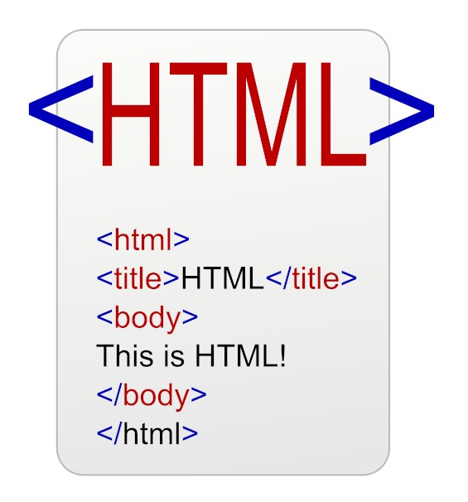
8.3 客户端层可用的技术
8.3.1 基本HTML
<html>
<head>
<title>网页的标题</title>
</head>
<body>
在网页中要显示的内容
</body>
</html>
网页设计常用的软件有Dreamweaver和FrontPage。但要在网页中加入图片、视频、音频等其他元素，还必须配合使用Photoshop，Flash，Adobe Audition和JavaScript等相关元素的处理软件。

Slide 42

8.3 客户端层可用的技术
8.3.2 脚本语言
脚本语言用在HTML文档中，用于丰富用户的交互，是一种介于HTML语言和VB，Java等高级语言之间的语言。常用的脚本语言有VBScript和JavaScript等语言，默认的脚本语言为VBScript语言。
JavaScript的原名叫LiveScript，是NetScape公司在引入Sun公司有关Java的程序设计概念后，重新设计而更名的。JavaScript是一种可以嵌入HTML文档的，基于对象并具有某些面向对象特征的脚本语言；是一种基于对象（Object-Based）和事件驱动（Event Driven），由浏览器解释执行的，具有安全性能的客户端脚本语言。通过使用HTML，Java Applet来实现，在一个Web页面中链接多个对象，与Web客户交互作用，从而可以开发客户端的应用程序等。

Slide 43
8.3 客户端层可用的技术
8.3.2 脚本语言
<html>
<head>
<script Language="JavaScript">
document.write("hello,world");
</script>
</head>
</html>
在B/S程序中，为了均衡负载，减轻服务器的计算负担，凡是不需要服务器程序做的工作，可尽量交给客户端程序（如JavaScript程序）去做。用HTML标记构造出用户界面，例如用户通过界面输入数据，向浏览器请求数据等操作都可以用JavaScript程序来完成。在用户输入数据，或者是输入完毕，将数据向服务器提交的时候，由JavaScript程序来完成对数据的检验和验证等任务。

Slide 44
8.3 客户端层可用的技术
8.3.2 脚本语言
① 解释性：由浏览器直接解释执行；
② 用于客户端；
JavaScript
特点
③ 安全性：不允许直接访问本地硬盘；
④ 简单易用：脚本式语言最大的优点是易学易用，是一种轻量级的程序语言；
⑤ 动态性：可以直接对用户或客户的输入作出响应，无须经过Web服务程序，对用户输入的响应，采用事件驱动的方式进行；
⑥ 跨平台性：可以解释JavaScript的浏览器都可执行，和操作系统无关。

Slide 45
8.3 客户端层可用的技术
8.3.2 脚本语言
（2）编写JavaScript脚本：可以使用任何一种文字编辑器来编写，如Dreamweaver，EditPlus，UltraEdit等；
JavaScript的作用主要有：
2
（1）校验用户输入的内容：用于用户输入内容的校验；
1
3
（3）执行：与HTML文档配合，将其插入到HTML文档中，然后通过浏览器执行HTML文档即可。

Slide 46
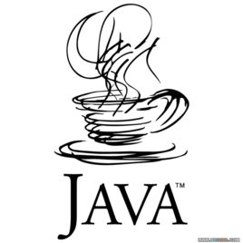
8.3 客户端层可用的技术
8.3.3 Applet
Applet就是用Java语言编写的一些应用程序，它们可以直接嵌入到网页中，并能够产生特殊的效果。当用户访问带有Applet的网页时，Applet被下载到用户计算机上执行，但前提是用户使用的是支持Java的网络浏览器。
由于Applet是在用户计算机上执行的，因此它的执行速度不受网络带宽或MODEM存取速度的限制，用户可以更好地欣赏网页上Applet产生的多媒体效果。在Java Applet中，可以实现图形绘制、字体和颜色控制、动画和声音的插入、人机交互及网络交流等功能。

Slide 47
8.3 客户端层可用的技术
AJAX全称为“Asynchronous JavaScript and XML”，它是一种创建交互式网页应用的网页开发技术的集合，其中主要包含的技术有：
8.3.4 AJAX
（1）基于可扩展超文本标记语言（Extensible HyperText Markup Language，XHTML）和层叠样式表（Cascading Style Sheets，CSS）的Web标准页面开发技术；
（2）文档对象模型（Document Object Model，DOM）动态显示及交互技术；
AJAX
（3）扩展样式表转换语言（Extensible Stylesheet Language Transformations，XSLT）结构化数据技术；
（4）可扩展标记语言（Extensible Markup Language，XML）HttpRequest异步数据查询、检索技术；
（5）直译式脚本语言JavaScript。

Slide 48

8.3 客户端层可用的技术
8.3.4 AJAX
传统的Web应用允许用户填写表单，当用户提交表单时，就向Web服务器发送一个请求。服务器接收并处理传来的表单，然后返回一个新的网页。这个做法浪费了许多带宽，因为在前后两个页面中的大部分HTML代码往往是相同的。由于每次应用的交互都需要向服务器发送请求，应用的响应时间就依赖于服务器的响应时间。这导致了用户界面的响应比本地应用慢得多。
与传统Web不同的是，AJAX应用可以仅向服务器发送并取回必需的数据，它使用简单对象访问协议（Simple Object Access Protocol，SOAP）或其他一些基于XML的Web Service接口，并在客户端采用JavaScript处理来自服务器的响应。因为在服务器和浏览器之间交换的数据大量减少，所以响应更快。同时很多的处理工作可以在发出请求的客户端机器上完成，因此Web服务器的处理时间也减少了。

Slide 49
8.3 客户端层可用的技术
8.3.4 AJAX
AJAX应用程序的优势在于以下：
结构化程序设计
01
① 采用异步模式；
02
② 优化了浏览器和服务器之间的传输，减少不必要的数据往返，减少了带宽占用；
03
③ AJAX引擎在客户端运行，承担了一部分本来由服务器承担的工作，从而减少了大用户量下的服务器负载。

Slide 50
04
Web服务器层使用的技术
Servlet
JSP

Slide 51
8.4 Web服务器层使用的技术
8.4.1 Servlet
Web服务器层管理Web客户端与应用逻辑之间的连接。本节将介绍两种技术：Servlet和JSP技术。
Servlet是一种独立于操作系统平台和网络传输协议的服务器端的Java应用程序，它用来扩展服务器的功能，可以生成动态的Web页面。Servlet最大的用途是通过动态响应客户机请求来扩展服务器功能。Servlet不是从命令行启动的，而是由包含Java虚拟机的Web服务器进行加载。
servlet

Slide 52
8.4 Web服务器层使用的技术
8.4.1 Servlet
Servlet与Applet
相似之处
（1）它们不是独立的应用程序，没有main( )方法。
（2）它们不是由用户调用，而是由另外一个应用程序（容器）调用。
（3）它们都有一个生存周期，包含init( )和destroy( )方法。
Servlet与Applet
不同之处
（1）Applet运行在客户端，具有丰富的图形界面。
（2）Servlet运行在服务器端，没有图形界面。

Slide 53

8.4 Web服务器层使用的技术
8.4.1 Servlet
Servlet工作原理：
Servlet运行在Web服务器上的Web容器里。Web容器负责管理Servlet，它装入并初始化Servlet，管理Servlet的多个实例，并充当请求调度器，将客户端的请求传递到Servlet，并将Servlet的响应返回给客户端。Web容器在Servlet的使用期限结束时结束该Servlet。服务器关闭时，Web容器会从内存中卸载和除去Servlet。客户机与Servlet间没有直接的交互。无论客户机对Servlet的请求（即ServletRequest）还是Servlet对客户端的响应（即ServletResponse），都是通过Web服务器来实现的，大大提高了Servlet组件的可移植性。

Slide 54
8.4 Web服务器层使用的技术
8.4.1 Servlet
（1）客户机将请求发送到服务器。
（2）服务器上的Web容器实例化（装入）Servlet。
Servlet基本工作流程
（3）Web容器将请求信息发送到Servlet。
（4）Servlet创建一个响应，并将其返回到Web容器。
（5）Web容器将响应发回客户机。
（6）服务器关闭或Servlet空闲时间超过一定限度时，调用destory( )方法退出。

Slide 55
8.4 Web服务器层使用的技术
Web浏览器
请求
Servlet容器
8.4.1 Servlet
如右图所示为Servlet的调用过程，当客户端浏览器向服务器请求一个Servlet时，服务器收到该请求后，首先到容器中检索与请求匹配的Servlet实例是否已经存在。若不存在，则Servlet容器负责加载，并实例化出该类Servlet的一个实例对象，接着容器框架负责调用该实例的init( )方法来对实例做一些初始化工作，然后Servlet容器运行该实例的service( )方法。若Servlet实例已经存在，则容器框架直接调用该实例的service( )方法。service( )方法在运行时，自动派遣运行与用户请求相对应的doXX( )方法来响应用户发起的请求。通常，每个Servlet类在容器中只存在一个实例，每当请求到来时，则分配一条线程来处理该请求。
Servlet存在？
是
否
字节码文件信息
载入
实例化
调用init( )，初始化
响应
调用service( )
运行doXX( )

Slide 56
8.4 Web服务器层使用的技术
8.4.2 JSP
客户端浏览器
请求
服务器
JSP（Java Server Pages）是Servlet技术的变形。JSP的调用方法如右图所示。
JSP文件
是
首次被访问？
否
JSP引擎
转化为
Servlet类
响应
Java编译器
JVM

Slide 57
8.4 Web服务器层使用的技术
8.4.2 JSP
当客户端浏览器向服务器请求一个JSP页面时，服务器收到该请求后，首先检查所请求的这个JSP文件内容（代码）是否已经被更新，或者是否为JSP文件创建后第一次被访问。如果是第一次被访问的JSP文件，就会在服务器端的JSP引擎作用下转化为一个Servlet类的Java源代码文件。然后，Servlet类会在Java编译器的作用下被编译成一个字节码文件，并装载到JVM（Java Virtual Machine，Java虚拟机）解释执行。剩下的就等同于Servlet的处理过程了。如果被请求的JSP文件内容（代码）没有被修改，那么它的处理过程等同于一个Servlet的处理过程，即直接由服务器检索出与之对应的Servlet实例来处理。

Slide 58


8.4 Web服务器层使用的技术
8.4.2 JSP
JSP本质是一个Servlet，它的运行需要容器的支持。在JSP和Servlet文件中都可以编写Java和HTML代码，不同的是，Servlet虽然可以动态地生成页面内容，但更偏向于逻辑的控制，而JSP更加偏向于页面视图的展现。

Slide 59
05
Web软件设计模式
观察者模式
组合模式
工厂方法模式和策略模式
模型-视图-控制器模式
装饰者模式

Slide 60

8.5 Web软件设计模式
设计模式最早是由建筑师Christopher Alexander提出来的，它认为优雅的设计是有章可循的，提炼并复用前人的设计原则，可以容易地实现优美的设计。目前设计模式已经被广泛应用于多种领域的软件和构造中，许多先进的软件中大量采用了软件设计模式的概念。
所谓设计模式，是指从某个具体的形式中得到的一种抽象，在非任意的环境中该形式不断地重复出现。本节介绍的Web软件设计模式包括观察者模式、组合模式、工厂方法模式、策略模式、模型－视图－控制器（MVC）模式、装饰者模式。

Slide 61

8.5 Web软件设计模式
8.5.1 观察者模式
观察者模式（Observer）完美地将观察者和被观察的对象分离开。例如，用户界面可以作为一个观察者，业务数据是被观察者，用户界面观察业务数据的变化，发现数据变化后，就显示在界面上。观察者模式在模块之间划定了清晰的界限，提高了应用程序的可维护性和重用性。
观察者模式是发布－订阅体系结构风格的一种应用。观察者模式定义了对象之间一对多的依赖关系，当一个对象的状态发生改变时，所有依赖于它的对象都得到通知自动更新，让多个观察者对象同时监听某一个主题对象。

Slide 62
8.5 Web软件设计模式
8.5.1 观察者模式
观察者模式的组成：
1
抽象主题
角色
把所有对观察者对象的引用保存在一个集合中，每个抽象主题角色都可以有任意数量的观察者。抽象主题提供一个接口，可以增加和删除观察者角色。一般用一个抽象类和接口来实现。
3
具体主题
角色
在具体主题内部状态改变时，给所有登记过的观察者发出通知。具体主题角色通常用一个子类实现。
4
具体观察者
角色
该角色实现抽象观察者角色所要求的更新接口，以便使本身的状态与主题的状态相协调。具体观察者角色通常用一个子类实现。如果需要，具体观察者角色可以保存一个指向具体主题角色的引用。
2
抽象观察者角色
为所有具体的观察者定义一个接口，在得到主题的通知时更新自己。

Slide 63

8.5 Web软件设计模式
8.5.1 观察者模式
观察者模式有很多实现方式，从根本上说，该模式必须包含两个角色：观察者和被观察对象。如果业务数据是被观察对象，用户界面是观察者。观察者和被观察者之间存在“观察”的逻辑关联，当被观察者发生改变的时候，观察者就会观察到这样的变化，并且做出相应的响应。如果在用户界面、业务数据之间使用这样的观察过程，可以确保界面和数据之间划清界限，假定应用程序的需求发生变化，需要修改界面的表现，只需要重新构建一个用户界面，业务数据不需要发生变化。

Slide 64
8.5 Web软件设计模式
8.5.1 观察者模式
观察者模式的实现方式：
设计、使用观察者模式的优点
（1）观察者模式在被观察者和观察者之间建立一个抽象的耦合。被观察者角色所知道的只是一个具体观察者列表，每一个具体观察者都符合一个抽象观察者的接口。被观察者并不认识任何一个具体观察者，它只知道它们都有一个共同的接口，该接口在Document Observer抽象类中进行声明。
（2）观察者模式支持广播通讯。被观察者会向所有登记过的观察者发出通知。

Slide 65
8.5 Web软件设计模式
8.5.1 观察者模式
观察者模式的实现方式：
观察者模式的缺点：
（1）如果一个被观察者对象有很多直接和间接的观察者的话，将所有的观察者都通知到需花费很多时间。
（2）如果在被观察者之间有循环依赖的话，被观察者会触发它们之间进行循环调用，导致系统崩溃。在使用观察者模式时要特别注意这一点。
（3）如果对观察者的通知是通过另外的线程进行异步投递的话，系统必须保证投递是可达性的，也就是要保证所有的观察者都能收到通知。
（4）虽然观察者模式可以随时使观察者知道所观察的对象发生了变化，但是观察者模式没有相应的机制使观察者知道所观察的对象是怎么发生变化的。

Slide 66
8.5 Web软件设计模式
8.5.1 观察者模式
观察者模式的过程：
（1）注册
观察者将自己注册到被观察对象中，被观察对象将观察者存放在一个容器里。
通知
（2）通知
如果被观察对象发生了某种变化，要从容器中得到所有注册过的观察者，将变化通知注册过的观察者。
注册
撤销注册
观察者模式的过程
（3）撤销注册
观察者告诉被观察者要撤销观察，被观察者从容器中将观察者去除。

Slide 67

8.5 Web软件设计模式
8.5.1 观察者模式
观察者将自己注册到被观察者的容器中时，被观察者不应该过问观察者的具体类型，而是应该使用观察者的接口。这样的优点是：假定程序中还有别的观察者，那么只要这个观察者也是相同的接口实现即可。一个被观察者可以对应多个观察者，当被观察者发生变化的时候，它可以将消息通知给所有的观察者。基于接口，而不是具体的实现，这一点为程序提供了更大的灵活性。

Slide 68
8.5 Web软件设计模式
8.5.1 观察者模式
观察的注意点：
实现观察者模式的时候要注意，观察者和被观察对象之间的互动关系不能体现成类之间的直接调用，否则就将使观察者和被观察对象之间紧密地耦合起来，从根本上违反面向对象的设计的原则。无论是观察者“观察”观察对象，还是被观察者将自己的改变“通知”观察者，都不应该直接调用。

Slide 69
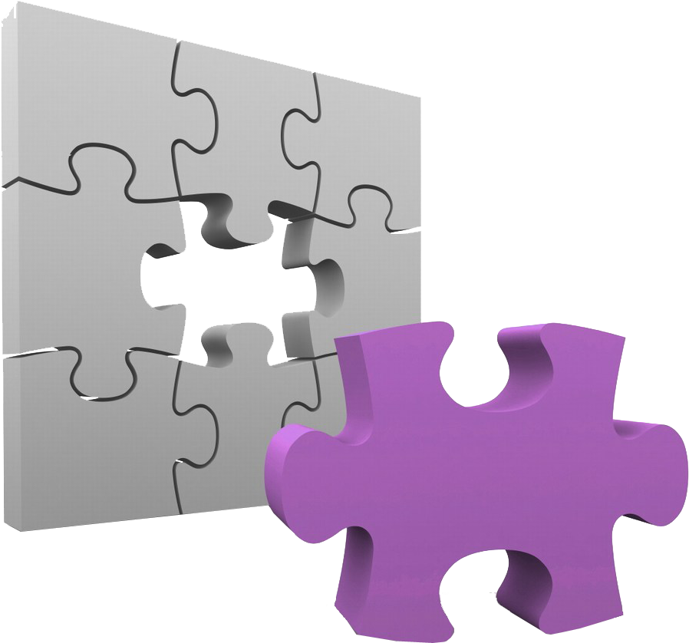
8.5 Web软件设计模式
8.5.2 组合模式
组合模式是指一个对象可以通过其他对象组合而成。这是一种对象的树状结构形式。这种模式的好处是将各单个对象和组合对象看做统一的组合对象。即组合多个对象形成树形结构，来表示具有“整体－部分”关系的层次结构。组合模式对单个对象（即叶子对象）和组合对象（即容器对象）的使用具有一致性，组合模式又可以称为“整体－部分”（Part-Whole）模式，它是一种对象结构型模式。

Slide 70
8.5 Web软件设计模式
8.5.2 组合模式
2
在组合模式结构图中包含如下3个角色：抽象构件、叶子构件和容器构件。
叶子构件（Leaf）
它在组合结构中表示叶子节点对象，叶子节点没有子节点，它实现了在抽象构件中定义的行为。对于那些访问及管理子构件的方法，可以通过异常等方式进行处理。
1
3
抽象构件（Component）
它可以是接口或抽象类，为叶子构件和容器构件对象声明接口，在该角色中可以包含所有子类共有行为的声明和实现。在抽象构件中定义了访问及管理它的子构件的方法，如增加子构件、删除子构件、获取子构件等。
容器构件（Composite）
它在组合结构中表示容器节点对象，容器节点包含子节点，其子节点可以是叶子节点，也可以是容器节点，它提供一个集合用于存储子节点，实现了在抽象构件中定义的行为，包括那些访问及管理子构件的方法，在其业务方法中可以递归调用其子节点的业务方法。

Slide 71
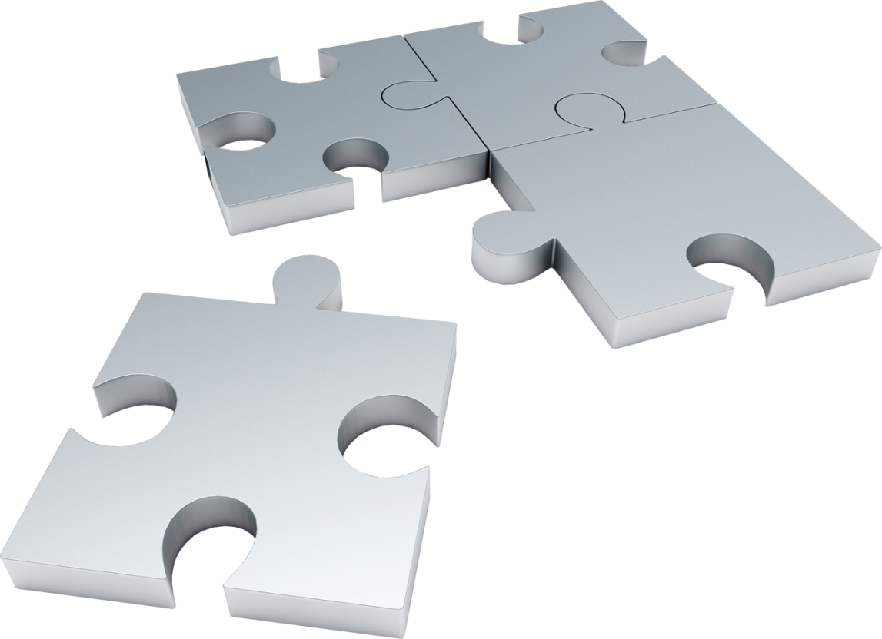
8.5 Web软件设计模式
8.5.2 组合模式
组合模式的关键是定义了一个抽象构件类，它既可以代表叶子，又可以代表容器，而客户端针对该抽象构件类进行编程，不需要知道它到底表示的是叶子还是容器，可以对其进行统一处理。同时，容器对象与抽象构件类之间还建立一个聚合关联关系，在容器对象中既可以包含叶子，也可以包含容器，以此实现递归组合，形成一个树形结构。
如果不使用组合模式，客户端代码将过多地依赖于容器对象复杂的内部实现结构，容器对象内部实现结构的变化将引起客户代码的频繁变化，带来了代码维护复杂、可扩展性差等弊端。组合模式的引入将在一定程度上解决这些问题。

Slide 72
8.5 Web软件设计模式
8.5.3 工厂方法模式和策略模式
工厂方法模式定义了基类的子类用于创建产品。客户只需知道基类的存在，它通过调用基类的方法创建对象（产品），但是基类并不知道如何创建基类，于是基类委托其子类中的覆盖方法进行调用。

Slide 73
8.5 Web软件设计模式
8.5.3 工厂方法模式和策略模式
可以使代码结构清晰，有效地封装变化。
在编程中，产品类的实例化有时候是比较复杂和多变的，通过工厂模式，将产品的实例化封装起来，使得调用者根本无需关心产品的实例化过程，只需依赖工厂即可得到自己想要的产品。
工厂方法模式的主要优点：
对调用者屏蔽具体的产品类。
如果使用工厂模式，调用者只关心产品的接口就可以了，至于产品的具体实现，调用者根本无需关心。即使变更了具体的实现，对调用者来说也没有任何影响。
降低耦合度。
产品类的实例化通常是很复杂的，它需要依赖很多的类，而这些类对于调用者来说根本无需知道。如果使用了工厂方法，只要实例化产品类，然后交给调用者使用。对调用者来说，产品所依赖的类都是透明的。

Slide 74
8.5 Web软件设计模式
8.5.3 工厂方法模式和策略模式
工厂方法模式有4个要素：
1
工厂接口
工厂接口是工厂方法模式的核心，与调用者直接交互用来提供产品。在实际编程中，有时候也会使用一个抽象类来作为与调用者交互的接口，其本质上是一样的。
2
工厂实现
在编程中，工厂实现决定如何实例化产品，是实现扩展的途径，需要有多少种产品，就需要有多少个具体的工厂实现。

Slide 75
8.5 Web软件设计模式
8.5.3 工厂方法模式和策略模式
3
产品接口
产品接口的主要目的是定义产品的规范，所有的产品实现都必须遵循产品接口定义的规范。产品接口是调用者最为关心的，产品接口定义的优劣直接决定了调用者代码的稳定性。同样，产品接口也可以用抽象类来代替。如果是采用抽象类设计实现，就需要用子类继承，但要注意，最好不要违反里氏替换原则。里氏替换原则就是子类可以扩展父类的功能，但不能改变父类原有的功能，即子类中可以增加自己特有的方法，子类可以实现父类的抽象方法，但不能覆盖父类的非抽象方法。
4
产品实现
实现产品接口的具体类，决定了产品在客户端中的具体行为。

Slide 76
8.5 Web软件设计模式
8.5.3 工厂方法模式和策略模式
策略模式
策略模式是工厂方法模式的一种变形。它提供了一种用多个行为中的一个行为来配置一个类的方法，即实现某一个功能有多种算法或者策略。我们可以根据环境或者条件的不同，选择不同的算法或者策略来完成该功能。即将这些算法写到一个类中，在该类中提供多个方法，每一个方法对应一个具体的算法。当不同的行为堆砌在一个类中时，用条件语句选择所需的行为。客户端必须知道所有的策略类，并自行决定使用哪一个策略类。那么一个客户要选择一个合适的策略就必须知道这些策略到底有何不同。
工厂模式是创建型模式，它关注对象创建，提供创建对象的接口，让对象的创建与具体使用的客户无关。策略模式是对象行为型模式，它关注行为和算法的封装，定义一系列的算法，把每一个算法封装起来，并且使它们可相互替换，使得算法可独立于它的客户而变化。

Slide 77
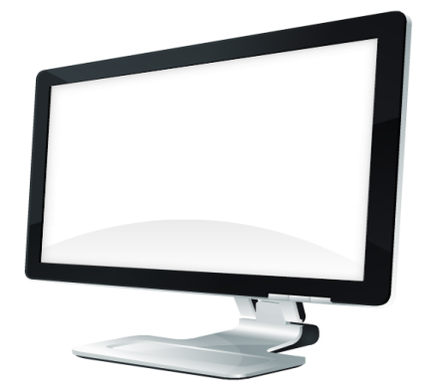
8.5 Web软件设计模式
8.5.4 模型－视图－控制器模式
模型－视图－控制器（MVC）模式是模型（Model）、视图（View）和控制器（Controller）的缩写。MVC是一种软件设计典范，它用一种业务逻辑、数据、界面显示分离的方法组织代码，将业务逻辑聚集到一个部件里面，在改进和个性化定制界面及用户交互的同时，不需要重新编写业务逻辑。

Slide 78
8.5 Web软件设计模式
8.5.4 模型－视图－控制器模式
01
模型M
模型（Model）表示企业数据和业务规则，负责业务流程的处理。在MVC的3个部件中，模型拥有最多的处理业务。模型接收视图请求的数据，进行相应的处理并返回最终的处理结果。被模型返回的数据是中立的，也就是说模型与数据格式无关，采用这种机制使一个模型能为多个视图提供数据。由于应用于模型的代码只需要写一次就可以被多个视图重用，所以减少了代码编写的重复，减少了系统开发的工作量。

Slide 79
8.5 Web软件设计模式
8.5.4 模型－视图－控制器模式
02
视图V
视图（View）是用户看到并与之交互的界面。对Web应用系统来说，视图可以由HTML元素构成，也可以由其他一些技术如XML，XHTML等来构建。MVC可以为系统的一个应用建立很多不同的视图，在视图中没有真正的业务流程的处理，它对数据的操作只是数据的采集和显示，业务流程的处理由模型来完成。

Slide 80
8.5 Web软件设计模式
8.5.4 模型－视图－控制器模式
03
控制器C
控制器（Controller）接收用户的输入并调用模型和视图对数据进行处理，共同满足用户的请求。控制器接收请求后，并不处理业务短信息，而是根据用户请求选择相应的模型，把用户的信息传递给模型，告诉模型做什么；处理完相应的数据后，模型把结果交给控制器，控制器选择符合要求的视图返回给用户。

Slide 81
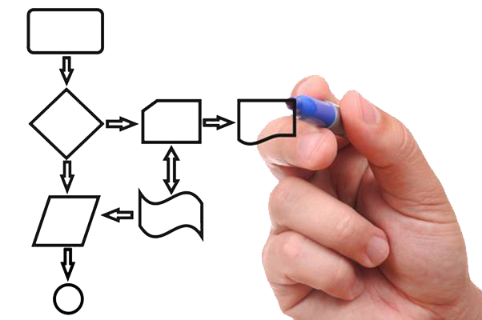
8.5 Web软件设计模式
8.5.4 模型－视图－控制器模式
MVC的工作流程：
如图8-10（见下一页）为MVC的工作流程，模型就是数据的仓库，负责存取数据，它独立于视图和控制器，既可以储存原数据，比如字符串，也可以储存复杂的数据。视图是用户界面的可视化部分。视图使用数据模型的数据来描述自己。一个视图由动画、用户输入表单、图表、按钮、声音播放器或者其他需要的任何类型的用户界面组成。控制器负责获取输入内容（例如用户输入请求），并将数据传递给模型。

Slide 82
8.5 Web软件设计模式
8.5.4 模型－视图－控制器模式
浏览器用户端
用户发出HTTP请求
将结果反馈给用户端
服务器
控制器C
管理用户请求
选择模型行为
选择视图响应
模型M
封装功能
封装内容对象
将数据传递给模型
模型M
封装功能
封装内容对象
来自模型的数据
视图V
根据模型的数据更新并显示控制器所选择的视图
更新请求
更新请求
选择视图
数据存取
数据库
图8-10 MVC工作流程图

Slide 83
8.5 Web软件设计模式
8.5.4 模型－视图－控制器模式
（1）控制器接收来自远程客户端的HTTP请求，将其转换为对模型的业务逻辑处理功能的调用。
（2）模型进行业务逻辑处理，在处理过程中可访问位于后端的数据库，处理完成后模型将结果送给控制器。
MVC的工作流程
（3）控制器根据模型的处理结果创建新的视图、选择其他视图或更新已有视图。
（4）视图在接收控制器的命令后从模型中获取数据并生成HTTP应答，主要内容为HTML数据。
（5）远程客户端的Web浏览器接收并解析来自视图的HTML数据，呈现Web软件的用户界面。
（6）当用户在浏览器的操作界面发出HTTP请求时，重复上述操作。

Slide 84

8.5 Web软件设计模式
8.5.5 装饰者模式
装饰者模式是在不必改变原类文件和使用继承的情况下，动态地扩展一个对象的功能。它是通过创建一个包装对象也就是装饰，来包装真实的对象。装饰者模式的关键是装饰基类的每一个特征。

Slide 85

8.5 Web软件设计模式
8.5.5 装饰者模式
装饰者模式的设计原则：
多用组合，少用继承。利用继承设计子类的行为，是在编译时静态决定的，而且所有的子类都会继承到相同的行为。如果能够利用组合的做法扩展对象的行为，就可以在运行时动态地进行扩展。
类设计时要注意对扩展开放，对修改关闭。

Slide 86
8.5 Web软件设计模式
8.5.5 装饰者模式
（1）装饰者和被装饰对象有相同的超类型。
（2）可以用一个或多个装饰者包装一个对象，各种继承的装饰可以应用于同样的对象，而它们都给原来的对象添加了一个新的外部包装器，并增加对象的职责。
装饰者模式的特点
（3）装饰者可以在所委托被装饰者的行为之前或之后，加上自己的行为，以达到特定的目的。
（4）对象可以在任何时候被装饰，所以可以在运行时动态地用你喜欢的装饰者来装饰对象。
（5）装饰模式中使用继承的关键是想达到装饰者和被装饰对象的类型匹配，而不是获得其行为。
（6）装饰者一般对组件的客户是透明的，除非客户程序依赖于组件的具体类型。在实际项目中可以根据需要为装饰者添加新的行为，做到“半透明”装饰者。

Slide 87
8.5 Web软件设计模式
8.5.5 装饰者模式
（1）装饰者模式可以提供比继承更多的灵活性。
装饰者模式的优点
（2）通过使用不同的具体装饰类以及这些装饰类的排列组合，设计师可以创造出很多不同行为的组合。

Slide 88
8.5 Web软件设计模式
8.5.5 装饰者模式
（1）装饰者模式比继承更加灵活机动的特性，同时也意味着更多的复杂性。
装饰者模式的缺点
（2）装饰者模式会导致设计中出现许多小类，如果过度使用，会使程序变得很复杂。

Slide 89
06
WebApp设计
WebApp的特点及应用类型
WebApp的需求工程
WebApp需求分析
WebApp设计过程
WebApp体系结构设计
导航设计

Slide 90

8.6 WebApp设计
WWW的早期（约1990年～1995年），“Web站点”仅包含链接在一起的少量超文本文件，这些文件使用文本和有限的图标来表示信息。随着时间的推移，一些开发工具（例如XML，Java）使HTML得到扩展，使得Web工程师在向客户提供信息的同时也能提供计算功能，基于Web的系统和应用（即WebApp）诞生了。今天，WebApp已经成为成熟的计算工具，不仅可以为最终用户提供独立的功能，而且已经同公司数据库和业务应用集成在一起了。
WebApp是指基于Web的系统和应用，其作用是向广大的最终用户发布一组复杂的内容和功能。万维网（World Wide Web，WWW）和因特网（Internet）技术将我们带入了信息时代，在开发基于Web的系统和应用（WebApp）时，需要使用规范化的方法和工具。本节将讨论WebApp的特点、应用类型、需求分析和设计方法。

Slide 91
8.6 WebApp设计
4
性能
8.6.1 WebApp的特点及应用类型
如果一位WebApp用户必须等待很长时间
（访问、服务器端处理、客户端格式化及显示），用户就会转向其他地方。
WebApp一般具有如下特点：
1
网络密集型
WebApp驻留在网络上，服务于不同客户群体的需求。WebApp可以驻留在Internet上，即可以放置在内联网（实现组织范围内的通信）或外联网（网际间通信）上。
5
可得性
大多数的WebApp用户要求全天候的可访问性。
6
数据驱动
2
并发性
许多WebApp的主要功能是使用超媒体向最终用户提供文本、图片、音频及视频内容。
WebApp一般用来访问存储在数据库中的信息，这些数据库最初并不是基于Web环境的整体组成部分（例如电子商务或金融应用）。
在同一时间可能有大量用户使用WebApp。
3
无法预计的负载量
WebApp的用户数量每天都可能会有很大的变化。

Slide 92
8.6 WebApp设计
9
即时性
8.6.1 WebApp的特点及应用类型
将WebApp投入市场可能是几天或几周的事情，Web工程师必须经过修改计划、分析、设计、实现、测试等来满足WebApp的时间进度安排。
7
内容敏感性
内容的质量和艺术性在很大程度上影响WebApp的质量。
10
保密性
由于WebApp是通过网络来访问的，为了保护敏感的内容、提供保密的数据传输模式，在支持WebApp的整个基础设施上必须有较强的保密措施。
8
持续演化性
传统的应用如软件是随一系列规划好的时间间隔发布而演化的，而Web应用则持续地演化。对于某些WebApp，是以分钟为单位进行更新，或者对每个请求进行独立运算。
11
美学性
WebApp具有很大的吸引力就是它的美观性。

Slide 93
8.6 WebApp设计
8.6.1 WebApp的特点及应用类型
WebApp受到大家的欢迎，下面是Web工程（WebE）的应用类型。
1
4
信息型
使用简单的导航和链接提供只读内容。
交互型
在用户群体中，通过聊天室、公告牌或即时消息传递进行通信。
2
下载型
用户从相应的服务器下载信息。
5
3
用户输入型
基于表格的输入是满足通信要求的主要机制。
可定制型
用户根据自己的特殊需要定制内容。

Slide 94
8.6 WebApp设计
8.6.1 WebApp的特点及应用类型
6
9
面向事物型
用户提交一份由WebApp完成的请求（例如用户名注册）。
数据访问型
用户查询大型数据库并提取信息。
7
面向服务型
应用程序向用户提供服务，例如辅助用户确定支付。
10
数据仓库型
用户查询一组大型数据库并提取信息。
8
门户型
应用程序将用户引导到本门户应用范围之外的其他Web内容或服务。

Slide 95

8.6 WebApp设计
8.6.2 WebApp的需求工程
在设计开发一个WebApp工程时，首先要明确需求目标，要明白：
① WebApp的业务需求是什么？
② WebApp必须完成的目标是什么？
③ 谁将使用WebApp？即WebApp服务的对象是谁？
通过调查，一定要了解并解决以下3个问题：
（1）表达或处理的信息或内容是什么？
（2）为用户提供的功能是什么？
（3）对各类用户定义不同的交互场景，当WebApp表达内容和执行功能时，它表现出来的行为是什么？

Slide 96

8.6 WebApp设计
8.6.2 WebApp的需求工程
由于WebApp需求工程的诸多特性，导致Web应用需求工程中经常会出现需求范围未界定、需求未细化、需求描述不清楚、需求遗漏和需求互相矛盾等问题。Web应用需求阶段不但要分析Web应用本身的功能和性能，还要对可能的用户群体进行分析和调查，并根据分析结果制定生成模型。
Web应用规模的大型化、功能复杂化，使得Web应用需求的开发和管理也日益复杂，需求工程自身也面临着需求获取与需求分析、需求表示、需求确认和验证等问题。与传统软件工程一样，Web应用需求工程的活动一般也可以分为需求获取、需求分析、需求文档编写、需求确认与验证、需求跟踪与需求复用5个阶段。

Slide 97
8.6 WebApp设计
8.6.2 WebApp的需求工程
01
需求获取阶段
需求获取首先需要的是技术的支持。其次，在需求获取工作中主要涉及了3个至关重要的因素：应搜集什么信息；从什么来源中搜集信息；用什么机制或技术搜集信息。再次，需求获取的开始，代表着软件项目正式开始实施。
综合上述三点，使得需求获取成为软件开发中最困难、最关键、最易出错，也是最需要交流的阶段。这种交流包括系统开发方与用户方领导之间的交流，也包括具体开发者与领导及用户之间的交流。在工作开展中，主要是就业务流程、组织架构、软硬件环境和现有系统等相关内容进行沟通，挖掘系统最终用户的真正需求，把握需求的方向。在需求获取调研会中必须对需求获取方法做验证。现行的需求获取方法一般有基于调查的需求获取方法、基于用例的需求获取方法、原型法等几种方法。各种需求获取方法各有利弊。

Slide 98
8.6 WebApp设计
8.6.2 WebApp的需求工程
02
需求分析阶段
需求分析与需求获取是密切相关的，需求获取是需求分析的基础，需求分析是需求获取的直接表现，两者相互促进，相互制约。需求分析与需求获取的不同，主要在于需求分析是在已经了解用户方的实际的、较全面客观的业务需求以及相关信息的基础上，结合软、硬件实现方案，并做出初步的系统原型给用户方做演示。用户方通过原型演示来体验业务流程的合理化、准确性和易用性。同时，用户还要通过原型演示及时地发现并提出其中存在的问题和改进意见和方法。

Slide 99
8.6 WebApp设计
8.6.2 WebApp的需求工程
03
需求文档编写阶段
需求开发的最终成果是，在对所要开发的产品达成共识后编写具体的文档。需求文档是在需求获取和需求分析两个阶段任务结束时生成的，所以文档要包含所有需求。
在此阶段先要从软件工程和文档管理的角度出发，依据相关的标准审核需求文档内容，确定需求文档内容是否完整，并对需求文档中存在的问题进行修改。

Slide 100
8.6 WebApp设计
8.6.2 WebApp的需求工程
04
需求确认阶段
需求确认主要是针对《软件需求规格说明书》的评审，保证需求符合要求，具有优秀需求的特征，并且符合好的需求规格说明的特征。《软件需求规格说明书》用于与其他软件开发人员（设计人员、测试人员、维护人员）交流，探讨最终产品的功能。

Slide 101
8.6 WebApp设计
8.6.2 WebApp的需求工程
05
需求跟踪阶段
需求跟踪是指通过比较需求文档与后续工作成果之间的对应关系，确保产品依据需求文档进行开发，建立与维护“需求－设计－编程－测试”之间的一致性，确保所有工作成果符合用户需求。需求跟踪是一项需要进行大量手工劳动的任务，在系统开发和维护的过程中，一定要随时对跟踪联系链信息进行更新。需求跟踪能力的好坏会直接影响产品质量，降低维护成本，容易实现复用，同时，需求跟踪还需要用户方的大力支持。

Slide 102
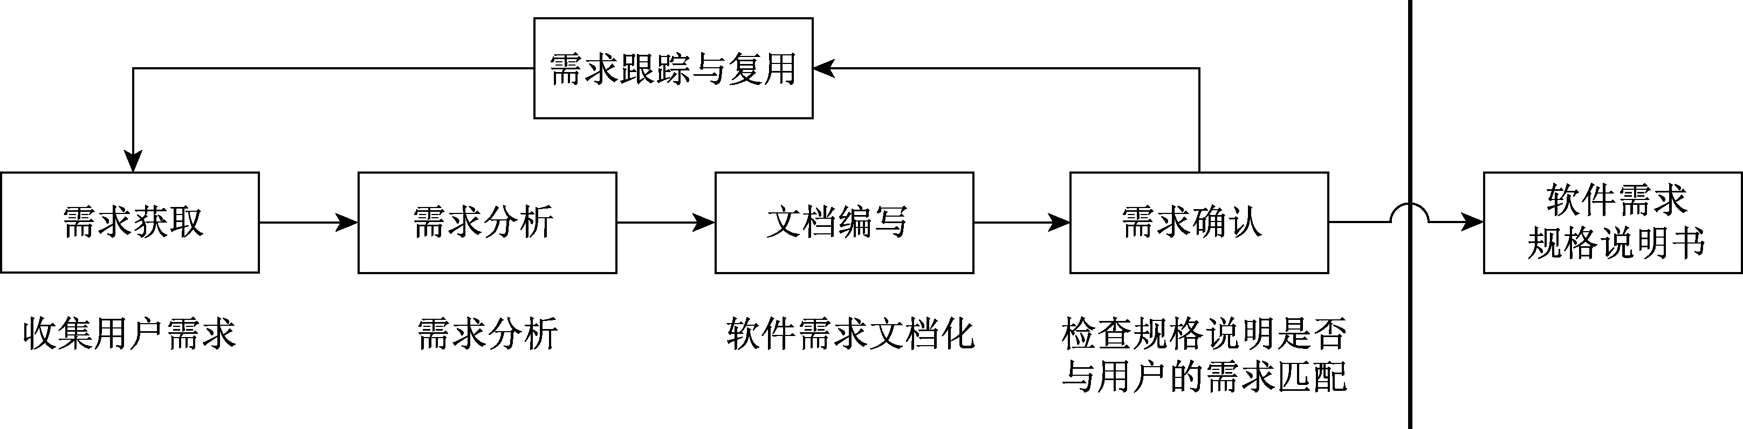
8.6 WebApp设计
8.6.2 WebApp的需求工程
在上图中描述了Web需求工程的5个阶段，需求分析员收集用户的需求，接着用模型或原型来获取需求，进行需求分析。当需求被理解后，进入到软件需求文档规格说明编写阶段，在该阶段中，决定哪些必须的行为要在软件中实现。在确认阶段，检查规格说明是否与客户在最终产品中看到的功能相匹配，检查或修改规格说明书中的问题。通过修改、跟踪与复用来完善需求，确保设计顺利完成。

Slide 103

8.6 WebApp设计
8.6.2 WebApp的需求工程
（1）功能需求就是Web应用有什么用，需要做什么，能够为用户提供什么功能，能解决哪些问题。Web应用的功能需求是有层次性的，有核心功能要求和辅助功能要求。在开发过程中应该优先实现核心功能。功能需求常用UML中的用例图进行描述。

Slide 104
8.6 WebApp设计
8.6.2 WebApp的需求工程
界面需求
功能需求可被细化为以下几个方面的内容。
也称交互需求，它定义一个Web应用如何与各种不同类型的用户交互。由于Web应用的用户群的知识结构、习惯、兴趣爱好等方面均有很大不同，因此Web应用应该让未经过正式培训的用户能够轻松地使用。在需求获取过程中，开发原型系统是一种较好的用来获取用户的界面需求的方式。通过原型系统将用户对Web应用界面的期望反映出来并反复与用户交互，可以帮助开发人员设计出用户满意的Web应用。
数据需求
也称为概念需求、内容需求或存储需求。数据需求确定Web应用的信息存储和管理方法。具体包括：① 确定WebApp所提供的内容，包括文本、视频、图像、音频、表格、压缩包等采用何种表现方式；② 内容是由网站还是用户进行添加和维护。

Slide 105
8.6 WebApp设计
8.6.2 WebApp的需求工程
事务性需求
数据需求
也称内部功能性需求或服务需求，它表明一个Web应用必须进行的内部处理（后台处理）。事务性需求不需要考虑界面和交互方面的内容。
也称为概念需求、内容需求或存储需求。数据需求确定Web应用的信息存储和管理方法。具体包括：① 确定WebApp所提供的内容，包括文本、视频、图像、音频、表格、压缩包等采用何种表现方式；② 内容是由网站还是用户进行添加和维护。

Slide 106

8.6 WebApp设计
8.6.2 WebApp的需求工程
导航需求
由于Web软件大多采用基于浏览器的交互界面，网页之间的跳转成为“导航”。良好的Web应用应该让用户方便地在网站的不同频道与页面之间跳转，而不需要经常使用浏览器的前进/后退功能。在整理导航关系时，必须避免用户在导航中迷失。设计时，应从基网页出发经过简单且尽可能短的导航链返回到基网页。

Slide 107

8.6 WebApp设计
8.6.2 WebApp的需求工程
（2）质量需求描述了服务的质量以及Web应用的安全性、性能及可用性方面的内容。主要的质量属性包括系统性能、可靠性、可用性、效率、可维护性和可移植性等。由于Web应用的性能严重依赖于网络情况，因此在分析质量需求时需要考虑网络带宽及网络延时等的影响。Web软件在上线后无时无刻都面临来自全球各地的安全威胁，需求工程师必须关注用户的安全需求，设计时应注意标识需要保护的敏感数据和功能，明确其访问权限以及用户在权限验证方面的需求。

Slide 108
8.6 WebApp设计
8.6.2 WebApp的需求工程
1
性能
包括Web应用支持的最大并发访问数、响应时间、吞吐量、吞吐率等性能指标。不同类型的Web应用所关注的性能指标也有不同的侧重点。
2
可靠性
描述Web应用能在多长时间内保持正常工作状态。例如，对于一台关键的Web服务器，往往需要它一周7天、每天24小时不间断地工作。通过备份、故障恢复等措施，可以提高Web应用的可靠性。
3
可用性
描述在要求的外部资源得到保证的前提下，Web应用在规定的条件、规定的时刻或时间段内处于可执行状态的能力。可用性是可靠性、可维护性的综合反映。

Slide 109
8.6 WebApp设计
8.6.2 WebApp的需求工程
4
效率
描述Web应用利用计算资源的能力，在完成相同的计算任务时，Web应用占用CPU时间和内存空间等计算资源越少，说明应用的效率越高。即在相同的计算资源的条件下，完成的计算任务越多，效率越高。
5
可维护性
描述Web应用投入运行后对其进行维护的难易程度。理想状态下，Web应用在投入运行后可以在不停止服务的前提下，只需修改少量代码就可以实现新的功能需求或错误修正。影响可维护性的因素包括代码的可读性、可扩展性和可测试性等。需要注意的是，编写可维护性好的代码必然会加大开发者的工作量且降低开发速度。因此在可维护性和开发速度之间需要做出权衡。

Slide 110

8.6 WebApp设计
8.6.2 WebApp的需求工程
（3）系统环境需求描述一个Web应用如何嵌入到一个已有的环境中，以及它如何与遗留系统、中间件等外部组件交互。
（4）对于项目的利益相关者来说，项目约束是需要多方协商解决的。典型项目约束包括项目预算、进度、技术限制、所采用的标准和开发技术等。
（5） Web应用需求经常会发生变更。因此，Web应用开发人员需要着眼于Web应用未来的发展来制定方案。

Slide 111

8.6 WebApp设计
8.6.3 WebApp需求分析
需求分析包括提取、分析和审查获取到的需求，以确保所有的利益相关者都明确其含义并找出其中的错误、遗漏或不足。需求分析的目的在于得到高质量和具体的需求。下面将介绍需求分析经历的活动、需要遵循的原则以及需求规格说明书的设计。

Slide 112
8.6 WebApp设计
8.6.3 WebApp需求分析
1．需求分析活动
由于Web应用的特殊性和行业覆盖的广阔性，以及需求分析的高风险性，高质量的需求分析是Web应用成功的关键因素。现有的需求分析方法主要包括以下活动。
1
绘制系统关联图
关联图用于定义Web应用与其外部实体间的边界和接口的简单模型。
2
创建用户界面原型
当开发人员或用户无法确定需求时，开发一个用户界面原型可以使Web应用具体化。用户可以对原型进行评估，使Web应用的参与者能更好地理解所要解决的问题，同时找出需求文档与原型之间的冲突之处。

Slide 113
8.6 WebApp设计
8.6.3 WebApp需求分析
3
分析需求可行性
在成本和性能的约束下，分析每项需求实施的可行性，明确与每项需求实现相关联的风险，包括与其他需求的冲突、对外界因素的依赖和技术障碍。对无法实现或实现难度很大的需求，开发者需要和用户沟通，讨论是否需要去掉或修改这些需求。
4
确定需求的优先级
应用分析方法来确定用例、特性或单项需求实现的优先级，以优先级为基础确定Web应用将包括哪些特性或哪类需求。优先级很高的需求应在Web应用的第一个版本中实现，而优先级较低的需求可以在后续版本中实现。

Slide 114
8.6 WebApp设计
8.6.3 WebApp需求分析
5
为需求建立模型
图形化的需求分析模型能提供不同的信息与关系，以帮助开发者发现不正确的、不一致的、遗漏的和冗余的需求。常用的模型可分为结构化需求分析方法和面向对象需求分析方法两类。
结构化分析方法主要使用实体关系图、数据流图和状态转换图3种图形模型，分别进行数据建模、功能建模和动态建模。面向对象分析方法以用例模型为核心，采用UML为基础的类图、用例图、状态图、顺序图和活动图等图形模型来对Web应用需求的各个方面进行描述。开发者可根据项目的实际情况选取方法，也可两种方法结合使用。
6
创建数据字典
数据字典是对Web应用所用到的所有数据项和结构的定义，以确保开发人员使用统一的数据定义。在需求阶段，数据字典至少应包含和客户相关的数据项，以确保客户与开发小组是使用一致的定义和术语，避免出现二义性。

Slide 115
8.6 WebApp设计
8.6.3 WebApp需求分析
2．需求分析原则
需求分析过程是一个提炼用户需求的过程，需要将用户的需求描述提炼成Web应用开发中可以为所有业务相关人员都能理解的形式，对于这一复杂过程一般需要遵循一定的原则。
1）注意需求描述用语
开发者应使用符合客户语言习惯的表达方式，因此开发者需要了解客户使用的业务术语，但客户不一定需要懂得计算机行业的术语。对于Web应用来说，如果用户为普通互联网用户，则不会有大量的业务术语。

Slide 116
8.6 WebApp设计
8.6.3 WebApp需求分析
2）了解客户业务
只有分析人员更好地了解客户的业务及目标，才能使产品更好地满足需要。这将有助于开发人员设计出真正满足客户需要并达到期望的优秀Web应用系统。客户可以邀请开发和分析人员观察用户的工作流程。如果是旧系统切换到新系统，则开发人员和需求分析人员应使用目前的旧系统，有助于了解目前系统的工作流程，以便在新的系统中进行改进。如果是以前没有的系统，则应该对之前人工的工作方式进行分析，抽取出业务流程以便在系统中实现。

Slide 117
8.6 WebApp设计
8.6.3 WebApp需求分析
3）描述产品的非功能特性
客户对Web应用的非功能特性的描述通常会比较主观。例如，客户有时要求产品“界面友好、运行高效”，但对于开发人员来讲，这些要求太主观、太抽象，其实并无实用价值。正确的做法是，分析人员通过询问和调查了解客户所要的“友好”、“高效”所包含的具体特性，分析特性之间的影响，在性能代价和所提出解决方案的预期利益之间做出权衡，以确保做出合理的取舍。

Slide 118
8.6 WebApp设计
8.6.3 WebApp需求分析
4）评估需求变更代价
如果用户需要对需求进行变更，则开发人员应通过分析给出一个真实可信的评估，包括成本、开发时间的变更等，以便用户正确了解需求变更带来的影响。需要注意的是，开发人员不能由于不愿实施变更而随意夸大评估成本。

Slide 119
8.6 WebApp设计
8.6.3 WebApp需求分析
5）客户参与
作为系统的最重要的利益相关者，客户在需求工程的过程中扮演着非常重要的角色，客户应该尽可能地参与到整个需求工程的过程中。客户首先需要向开发者详细地介绍Web应用应该实现的业务逻辑，在开发者形成需求文档后用户也应该积极地对文档的内容提出修正意见，并去掉不合理的需求。

Slide 120
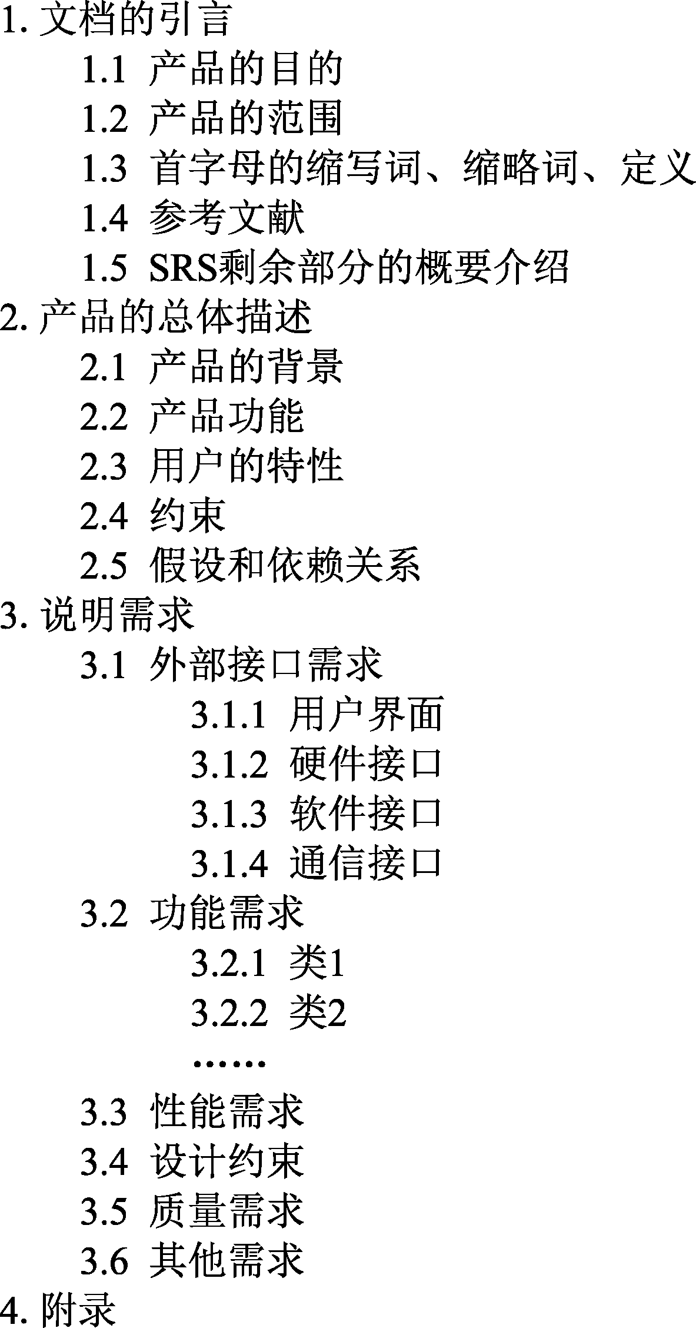
8.6 WebApp设计
8.6.3 WebApp需求分析
3．软件需求规格说明书
软件需求规格说明书（Software Requirements Specification，SRS）是按照系统的接口编写的，在右图中显示了基于IEEE推荐的一个模板，用于按照类和对象组织需求规格说明。
（1）在文档化系统接口的过程中，详细描述所有的输入和输出，包括输入的源、输出的目的地、输入和输出数据的值的范围和数据格式、支配某些输入和输出必须进行的数据交换的顺序的协议、窗口格式和组织以及任何计时约束。

Slide 121
8.6 WebApp设计
8.6.3 WebApp需求分析
（2）根据接口的输入和输出重新陈述要求的功能，例如使用函数表示法或数据流图将输入映射到输出，或使用逻辑来文档化功能的前置条件和后置条件，也可使用实体－关系图将相关的活动和操作组合到类中。完整的规格说明书应该指定任何可行的输入序列都有输出。注意考虑输入的合法性检查，以及系统对异常情况的响应。
（3）对每一个客户的质量需求，设计证明能够完成相应的质量需求。

Slide 122
8.6 WebApp设计
8.6.3 WebApp需求分析
SRS是软件分析的最终结果，它是用来和开发团队中其他人员交流系统级别决策的有力工具。SRS可以用来快速带动新的团队人员赶上进度、直到维护人员理解系统是如何工作的；项目管理人员也可以以SRS为基础，来组织开发团队以及跟踪开发进度。
在设计开发的过程中，不同的人怀着不同的目的来阅读SRS。比如，编程人员阅读SRS是为了了解整体设计，以确保每个设计特征和功能在代码中有所体现；测试人员阅读SRS是为了测试设计的所有方面；维护人员阅读SRS是为了更好地维护系统。考虑到SRS的多方面的用途，在设计文档时要尽可能地考虑细化，设计要合理。

Slide 123

8.6 WebApp设计
8.6.4 WebApp设计过程
通过讨论需求分析，我们了解了如何与客户一起工作，确定客户希望的系统功能。需求分析的结果包括两个文档：一个是针对客户的，用来获取客户的需求；另外一个是需求规格说明书，用来描述系统应该表现出的行为，即描述设计决策。下面我们介绍如何进行WebApp设计。

Slide 124

8.6 WebApp设计
8.6.4 WebApp设计过程
在WebApp开发过程的这一刻，我们对客户的需求已经理解，并且完成了需求规格说明书。需求规格说明书关注的是系统的功能，而不是结构。设计是一种创造性的过程，它考虑如何实现所有的客户需求。
WebApp设计首先进行策划活动，然后通过对软件系统的高层分解确定其总体结构，从而为后续的每个软件模块的详细设计奠定基础，所以，软件体系结构设计和详细设计构成软件设计过程的核心。另外，人机交互也是重要的软件设计活动，其成果直接影响软件的易用性。最后考虑软件设计的复杂性和时间跨度，有必要在完成这些活动之后总结经验教训。

Slide 125
8.6 WebApp设计
8.6.4 WebApp设计过程
1． WebApp的设计过程
一个完整的软件设计过程一般包含以下活动。
1
2
设计策划
体系结构设计
大中型软件的设计一般要经过多次迭代才能获得最终可用的设计模型。在启动的每次迭代之前，有必要确定本次迭代的目标及认可准则，确定本次迭代的抽象级别，确定关注哪些设计问题、输入输出、资源需求，制定工作计划。
体系结构设计是指软件系统中主干性模块的组织形式，主要包括模块之间的接口定义、协作关系及协作行为。这些模块可以表现为子系统、构件或关键设计类。体系结构设计活动的内容包括：建立软件系统的顶层架构并进行适度精化，划分软件子系统，设置软构件，界定子系统、构件和关键设计类的职责，设计它们之间的接口和协作行为。

Slide 126
8.6 WebApp设计
8.6.4 WebApp设计过程
3
4
人机交互设计
详细设计
针对用例所描述的用户与软件系统之间的交互动作，设计为实现用例所必需的每一个屏幕（窗口、对话框或网页），确定屏幕上各界面元素如何布局，屏幕中哪些信息是由用户输入的，用户在屏幕上可施行哪些动作（如选取菜单项、点击按钮等），软件系统应如何响应用户的界面动作，屏幕之间的跳转关系如何等。人机交互设计必须充分考虑用户的易用性需求，并遵循一些基本的界面设计原则，以满足大多数用户的使用习惯。
对体系结构设计和人机交互设计的成果进行细化和精化，最终获得高质量的、充分细化的软件设计模型。

Slide 127
8.6 WebApp设计
8.6.4 WebApp设计过程
5
6
设计整合与验证
总结
整合前面获得的所有设计模型，检查并消解它们之间的不一致性，排除冗余性，以用例为引导构件设计模型中所有元素协力完成用例目标的完整视图，最终形成设计规约，对设计规约进行评审和必要的修改，确保设计规约的正确性、充分性、优化性和简单性。
对本次迭代子过程的活动及结果进行总结、评价，为所有参与者提供软件设计过程和中间产品的状态的直观描述，决定后续行动计划。

Slide 128
8.6 WebApp设计
8.6.4 WebApp设计过程
2． WebApp的设计目标
1
简单性
2
一致性
很多设计者在设计页面时倾向于提供“太多的东西”，包括插入动画、视觉效果，但最好还是尽量做到适度和简单。
在网站设计时，文本格式和字体风格保持一致。从美学设计上WebApp的各部分有统一的外观，界面设计应该定义一致的交互、导航和内容显示模式。在WebApp的设计过程中使得所有的WebApp元素一致地使用导航机制。
3
相符性
WebApp的美学、界面和导航设计必须与将要构造的应用系统所处的领域保持一致。

Slide 129
8.6 WebApp设计
8.6.4 WebApp设计过程
6
视觉吸引
在所有类型的软件中，Web应用系统是最具有视觉效果的、最生动的，也是最具有美感的。美丽的外观最吸引观看者的眼球，然而许多设计的特性（例如，内容的外观、界面的设计、颜色协调、文本布局、图片和其他媒体、导航）也会对视觉吸引产生影响。
2． WebApp的设计目标
4
健壮性
用户期待与自己的要求相关的内容和功能有健壮性。
5
导航性
7
兼容性
导航要简单和一致，以直观的和可预测的方式来设计。即用户不必搜索导航链接和帮助就知道如何使用WebApp。
由于WebApp通常会应用于不同的环境，例如不同的操作系统、不同的浏览器等等，因此WebApp要求设计互相兼容。

Slide 130
8.6 WebApp设计
8.6.4 WebApp设计过程
2． WebApp的设计目标
8
可修改性
在对系统做出一个特定改变的情况下，会出现受直接影响的和受间接影响的软件单元。受直接影响的软件单元是指那些为了适应系统改变而改变自身职责的单元；受间接影响的软件单元是指那些不需要改变自身职责，而只需修改它的实现来适应受直接影响的单元产生的变化。我们要尽可能减少单元之间的依赖关系，降低受直接影响的单元对其他单元的影响程度，从而减少被改变单元的数量。
9
安全性
随着网络的不断发展，WebApp的安全性显得非常重要。如果系统能够阻挡攻击企图，那么它就具有免疫力；如果系统能够快速容易地从成功的攻击中恢复，那么它就具有高弹性。在设计和开发WebApp时，应尽量将可能被攻击者利用的安全性弱点最小化，设计时要考虑周全。

Slide 131
8.6 WebApp设计
8.6.4 WebApp设计过程
3． WebApp设计活动
1
界面设计
界面设计描述了用户界面的结构和组织形式，包括屏幕布局、交互模式定义和导航机制描述。
无论是WebApp，还是传统的软件应用以及消费产品设计的用户界面，亦或为工业设备设计的用户界面，每个用户界面都应该容易使用、容易学习、容易导航，并且要直观、一致、有效，没有错误，功能性强。为了实现一致的界面，设计者必须首先运用美学设计建立一致的界面“外观”，必须把重点放在导航机制的布局和形式上。

Slide 132
8.6 WebApp设计
8.6.4 WebApp设计过程
设计WebApp界面的目标是：
01
（1）将界面上所提供的内容和功能组织在一个一致的窗口中；
02
（2）指导用户完成一系列与WebApp的交互；
03
（3）组织用户访问导航选项和内容。

Slide 133
8.6 WebApp设计
8.6.4 WebApp设计过程
 | WebApp界面设计的基本工作流程
1 | 开发WebApp界面布局的草图；
2 | 将用户目标映射到特定的界面行为；
3 | 定义与每一个行为相关的一组用户任务；
4 | 为每一个界面行为设计情节故事板；
5 | 利用从美学设计中的输入来优化界面布局和情节故事板；
6 | 明确实现界面功能的界面对象；
7 | 开发用户与界面交互的过程表示；
8 | 开发界面的行为表示法；
9 | 描述每一种状态的界面布局；
10 | 优化和评审界面设计模型。

Slide 134
8.6 WebApp设计
8.6.4 WebApp设计过程
2
美学设计
美学设计也称为美术设计，它描述WebApp的“外观和感觉”，包括颜色配置、几何图案设计、文字大小、字体和位置、图形的使用及相关的美学决策。
美学设计需要考虑WebApp外观的每个方面。美学设计从布局开始，在设计过程中考虑全局颜色配置、字体、字号、风格、样式、超媒体（例如音频、视频、动画）的使用，以及应用系统的所有其他美学元素。布局要按照从左上到右下的顺序组织布局元素；按照页面区域组织导航、内容和功能；在设计布局时，要考虑解决方案和浏览器窗口的尺寸；不要通过滚动条扩展空间。
3
内容设计
内容设计是针对作为WebApp组成部分的所有内容，定义其布局、结构和轮廓，建立内容对象之间的导航流程。每一个人都可以使用不同的技巧描述每个主题，内容设计为内容对象创建一种设计表示。

Slide 135
8.6 WebApp设计
4
8.6.4 WebApp设计过程
体系结构设计
体系结构设计是确定WebApp的所有超媒体的结构。体系结构设计必须确定内容体系结构和WebApp体系结构，具体在第8.6.5节介绍。
5
构件设计
构件设计是描述开发实现功能构件所需要的详细处理逻辑。现代Web应用系统提供了更加成熟的处理能力，这些功能可以：执行本地化的处理，从而动态地产生内容和导航能力；提供适于WebApp业务领域的计算或数据处理；提供高级的数据查询和访问；建立与外部系统的数据接口。为了实现这些功能，Web工程师必须设计和创建程序构件，这些构件在形式上与传统软件构件相同。
6
导航设计
一旦建立了WebApp的体系结构及确定了体系结构的构件（页面、脚本、Applet和其他处理功能），设计人员应定义导航路径，使得用户可以访问WebApp的内容和功能，具体在第8.6.6节介绍。

Slide 136

8.6 WebApp设计
8.6.5 WebApp体系结构设计
WebApp内容体系结构着重于内容对象的表现和导航的组织方式，以及对WebApp的所有超媒体结构进行定义。通常有4种不同的内容结构：线性结构、网格结构、分层结构、网络结构。

Slide 137
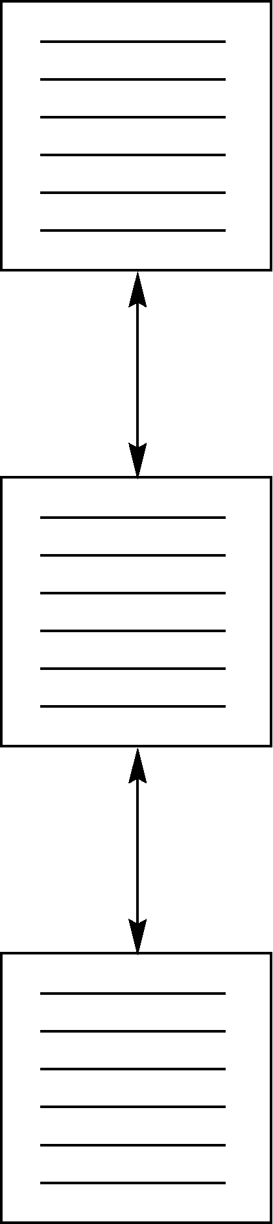
8.6 WebApp设计
8.6.5 WebApp体系结构设计
01
线性结构
线性结构如图8-13所示，它是按照预先定义的内容展示的顺序，在有必要的前提条件下，信息页连同相关的图片、视频、音频才随之出现。当内容的展示顺序是预先定义的时，通常是线性的。

Slide 138
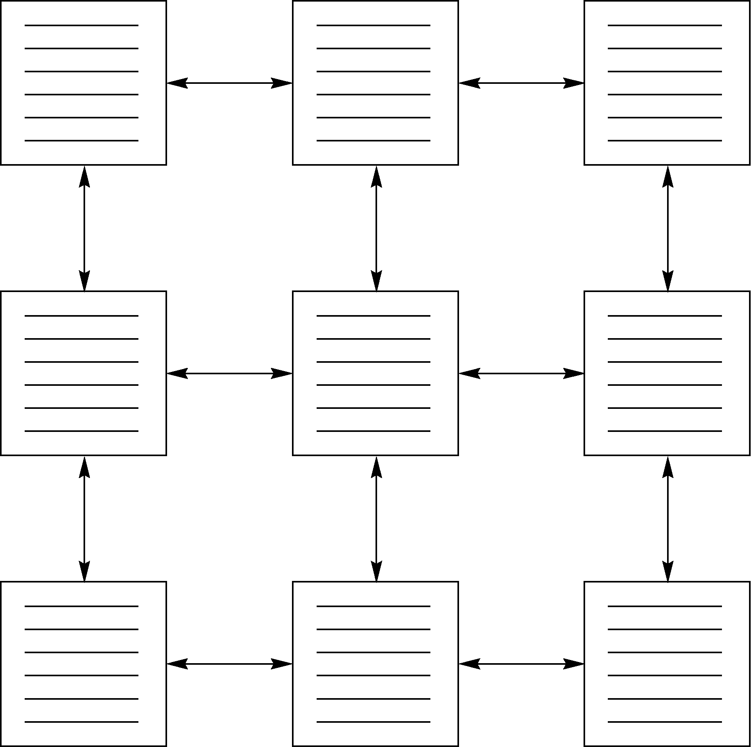
8.6 WebApp设计
8.6.5 WebApp体系结构设计
02
网格结构
网格结构是将WebApp的内容按类别组织成二维结构（或更多维），其水平和垂直方向代表不同类的内容，如图8-14所示。例如一个班级不同学科的成绩单，网格的水平方向代表不同的学科，垂直方向代表不同的人。因此，可以沿着网格的水平方向找到所在的行（即学科），然后在垂直方向上找到不同的人。

Slide 139
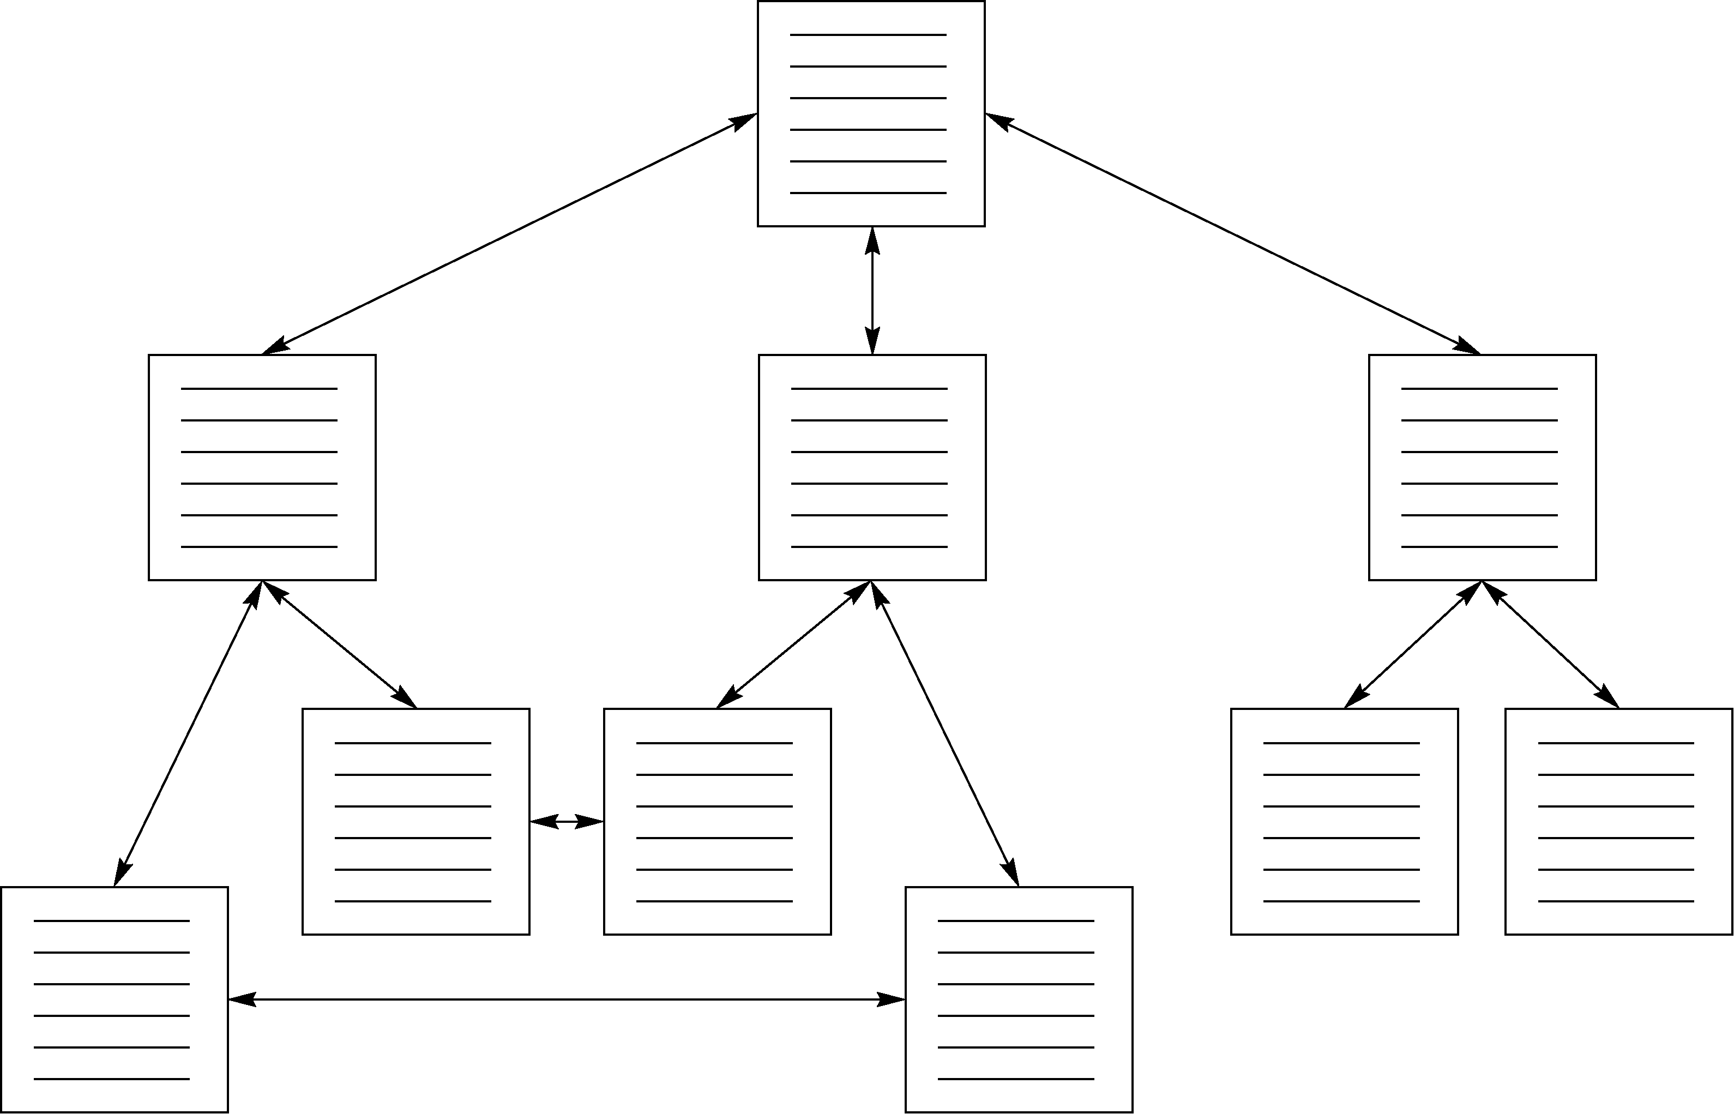
8.6 WebApp设计
8.6.5 WebApp体系结构设计
03
分层结构
分层结构是最常见的WebApp内容体系结构，如图8-15所示。WebApp的层次结构可以设计成使控制流水平地穿过垂直分支的方式，这样在分层结构中最左边展示的内容通过超文本链接与中间或者右边分支的内容相连。

Slide 140
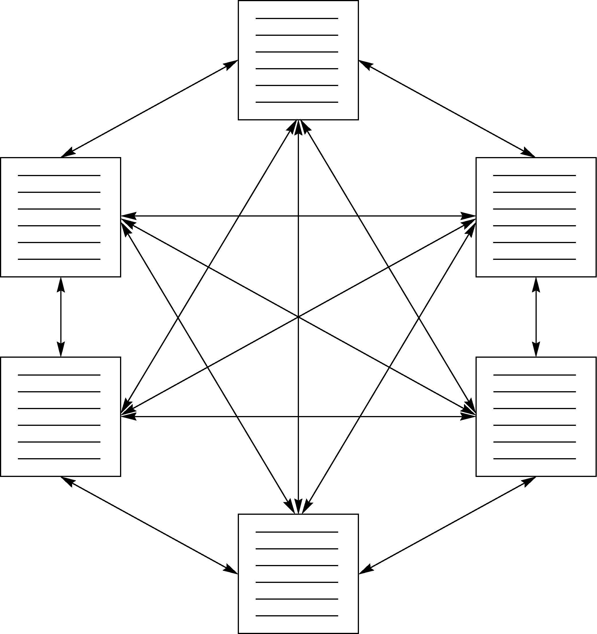
8.6 WebApp设计
8.6.5 WebApp体系结构设计
04
网络结构
网络结构在形状上成网状形，如图8-16所示，它通过对结构构件（此处为网页）进行设计，使得这些构件（通过超文本链接）能够将控制传递到系统的几乎每一个其他构件。
在进行内容体系结构设计时，可以将以上4种结构方式进行组合，形成复合结构。

Slide 141
8.6 WebApp设计
8.6.5 WebApp体系结构设计
WebApp体系结构描述系统以什么样的组织方式来管理用户交互、实现导航及展示内容，它描述了使基于Web的系统或应用达到业务目标的基础结构。本书在第8.5节介绍了一些设计模式，目前很多人采用三层设计结构，设计模式以模型－视图－控制器（MVC）结构方式的非常多。

Slide 142

8.6 WebApp设计
8.6.6 导航设计
一旦建立了WebApp的体系结构及确定了体系结构的构件（页面、脚本、Applet和其他处理功能），设计人员应定义导航路径，使得用户可以访问WebApp的内容和功能。为了完成这一任务，设计者要分析导航，为网站的不同用户确定导航语义，同时定义实现导航的机制（语法）。

Slide 143
8.6 WebApp设计
8.6.6 导航设计
01
导航分析
由集成测试人员根据测试用例、测试规程、测试构件和实现模型执行集成测试，并且将集成测试的结果返回给测试设计人员和相关的工作流负责人员。集成测试人员对每一个测试用例执行测试流程（手工或自动），实现相关的集成测试，接下来将测试结果和预期结果相比较，研究二者偏离的原因。集成测试人员可以把缺陷报告给相关工作流的负责人员，由他们对有缺陷的构件进行修改，还要把缺陷报告给测试设计人员，由他们对测试结果和缺陷类型进行统计分析，评估整个测试结果。

Slide 144
8.6 WebApp设计
8.6.6 导航设计
（1）共利益者分析。确定不同的用户种类，并建立适当的共利益者层次。
（2）元素分析。确定内容对象和最终用户感兴趣的功能元素。
RNA方法
（3）关系分析。描述WebApp元素之间的关系。
（4）导航分析。检查用户怎样访问单个元素和成组元素。
（5）评估分析。考虑实现早期定义的关系的实际问题。

Slide 145

8.6 WebApp设计
8.6.6 导航设计
在RNA的5步中，关系分析是最关键的问题。关系导航分析确定了在分析模型中所定义的内容元素和功能元素之间的关系，并且建立了在整个系统中定义导航链接的需求。这时要考虑诸如此元素必须满足的前置条件和后置条件是什么？此元素一出现，总是跟着出现的另外元素是什么？有特殊类别的用户类使用该元素吗？不同类的用户使用该元素的方式有什么不同？……这些问题都是在设计WebApp元素之间的关系时必须要考虑的。

Slide 146
8.6 WebApp设计
8.6.6 导航设计
一旦建立了分析模型内定义的元素间的关系，开发人员必须考虑导航需求，提出并回答下列问题：
为了迫使用户在自己的方向上导航，应该强调某些元素吗？
应该怎样处理导航错误？
导航到相关的元素组的优先权应该高于导航到某个具体元素的优先权吗？
应该通过链接、基于搜索的访问还是其他手段来实现导航？
根据前面的导航行为，某些确定的元素应该展现给用户吗？
在一次用户交互中，一个完整的导航地图或菜单在每点都可以用吗？
应该为哪类用户设计最佳导航？
应该如何处理WebApp外部的链接？应该覆盖现有的浏览器窗口，作为一个新的浏览器窗口，还是作为一个独立的框架？
导航设计应该由大多数普遍期望的用户行为来驱动，还是由已经定义的WebApp元素可感知的重要性来驱动？

Slide 147
8.6 WebApp设计
8.6.6 导航设计
02
导航语义
在进行导航设计时，首先考虑用户层次和为每一类用户（角色）创建相关用例。每一类角色使用WebApp的方式都会有所不同，因而会有不同的导航要求。为每一类角色设计的用例定义一组类，这组类包含一个或多个内容对象，或者包含WebApp的某些功能。即每一组用例访问不同的信息及WebApp功能。

Slide 148
8.6 WebApp设计
8.6.6 导航设计
03
导航机制（语法）
在进行WebApp设计时，需要定义导航机制。常用的导航链接有：
单独的导航链接：基于文本的链接、图标、按钮、开关等。
水平（或垂直）导航条：在包含合适链接的工具条中列出重要的内容或功能类别。
标签：代表内容或功能类别，在需要链接时作为标签页选中。
网站地图：向包含在WebApp中的所有内容对象和功能提供完整的导航内容表格。
除了选择导航机制外，设计人员还应该建立合适的导航习惯。根据分析模型中所定义的内容元素和功能元素之间的关系，建立合适的导航链接。另外还应该考虑设计听觉和视觉反馈，提示用户导航选项已被选择。对于基于文本的导航，应该用颜色来显示导航链接，并给出链接已经被访问的提示。

Slide 149
07
WebApp测试
测试过程概述
配置测试
内容测试
安全性测试
界面测试
性能测试
导航测试

Slide 150




8.7 WebApp测试
随着Web技术和移动互联网的发展，越来越多的应用被迁移到了云端，这也使得用户可以随时随地使用它们。目前大量的优质应用，逐渐提升了用户的品味，也降低了用户的容忍度。如果你的Web应用无法使用户满意，那么用户很快就会选择其他的WebApp。对于开发者来说，建立良好的客户口碑才是最有意义的事情。在完成了Web应用的设计和开发工作后，并不意味着你就可以直接发布了，你还需要从各方面来对其进行测试，以便让用户在使用过程中，不会出现各种各样的问题，比如性能、使用体验、安全问题等。

Slide 151
8.7 WebApp测试
8.7.1 测试过程概述
在对Web工程进行测试时，首先测试最终用户能够看到的内容和界面，再对体系结构及导航设计的各个方面进行测试。
内容测试试图发现内容方面的错误，如静态内容的错误，包括排字错误、语法错误、内容一致性错误、图形表示错误、交叉引用错误等。此外，还应检测从数据库系统所维护的数据中导出的动态内容。
01
02
界面测试验证用户界面的交互机制及美学方面，目的是发现由于实现错误的交互机制而产生的错误，或者由于粗心而产生的遗漏、不一致或歧义性。
03
导航测试对照导航设计检查每一个使用场景，识别并改正用例完成时的错误。

Slide 152
8.7 WebApp测试
8.7.1 测试过程概述
构件测试用于检查WebApp中的内容及功能单元，以及对数据能力进行测试。可以是单元（即Web页面，每一个Web页包括内容、链接、表单、脚本、Java等），也可以是定义的功能构件（直接向最终用户提供服务）或基础结构构件（使得WebApp达到它的所有能力）。每一个构件的测试方法与传统软件中单个模块的测试方法是一样的，使用面向黑盒的测试。如果处理程序复杂也可使用白盒测试。
04
05
配置测试用于发现特定的客户或服务器环境中的错误。发现应用的操作系统、浏览器、硬件平台及通信协议等，每一种可能配置的错误。
06
安全性测试考虑WebApp及其环境中的弱点，测试是否有可能产生安全性破环。

Slide 153
8.7 WebApp测试
8.7.2 内容测试
内容测试
01
发现基于文本的文档、图形表示和其他媒体中的语法错误。
1
发现导航时的语义错误，即信息的精确性和完备性方面的错误。
2
发现展示给用户的内容、组织、结构方面的错误。
3
在内容测试期间，要对内容体系结构的结构及组织进行测试，以确保将所需要的内容以合适的顺序和关系展现给最终的用户。

Slide 154
8.7 WebApp测试
8.7.2 内容测试
数据库测试
02
在移动互联网上，很多数据库管理系统非常复杂，并且构建动态的内容对象。由于移动互联的特殊性，客户端请求的原始信息很少能够以能被输入到数据库管理系统（DBMS）中的形式表示出来。数据库可能离装载WebApp的服务器很远，而且从数据库中获取的原始数据一定要传递给WebApp服务器，并且这些原始数据要被正确地格式化，然后才能传递给客户端。并且动态内容对象要以能够显示给最终用户的形式传递给客户端。

Slide 155
8.7 WebApp测试
8.7.2 内容测试
数据库测试
02
测试应该保证：
（1）有效信息通过界面层在客户机与服务器之间传递。
（2）WebApp正确地处理脚本，并且正确地抽取或格式化用户数据。
（3）用户数据被正确地传递给服务器端的数据转换功能。
（4）查询被传递到数据管理层，数据管理层与数据访问程序正确地通信。
A
结构化程序设计
D
B
C

Slide 156
8.7 WebApp测试
8.7.3 界面测试
当用户与WebApp交互时，通过一种或多种界面机制发生交互，下面是做界面测试时要检查的内容。
表单
无论是反馈调查、创建任务计划，还是订阅新闻，都需要用到表单。需要检查提交操作是否正常，是否能够提交链接并提交到数据中，所有字段是否能够接收输入的内容。
文件操作和计算
这其中涉及图像和文档的上传、编辑、计算功能和正确的输出值。首先，要确保会有多少用户使用你的应用，并尽可能地调试。另外，要考虑一下如何使系统WebApp更有效地计算并显示出结果，给用户提供一个更加流畅的用户体验。

Slide 157
8.7 WebApp测试
8.7.3 界面测试
搜索
要保证WebApp系统搜索引擎能够索引这些信息，并定期更新，以便能够让用户实现快速查找，并根据查找条件快速显示相关结果。
媒体播放组件
测试音频、视频、动画和互动媒体播放组件（如游戏和图形工具）的时候，这些组件应该像预期的功能效果一样，在加载和运行的时候不能影响（暂停或减缓）其他应用的运行。

Slide 158
8.7 WebApp测试
8.7.3 界面测试
脚本和类库
确保WebApp系统的脚本（比如图像显示或AJAX页面加载）在各种浏览器之间是相互兼容的，因为不同的用户可能会使用不同的浏览器访问系统应用，同时可以通过测试不同浏览器的加载时间来进行性能优化。如果系统的脚本只能和某些浏览器相互兼容，那么就要确保应用中的其他组件有更好的性能，这样所有的用户都能得到最好的应用体验。

Slide 159
8.7 WebApp测试
8.7.3 界面测试
为了使页面显示更加流畅，还需要检测视觉和文本元素方面的问题，在Web应用发布之前，应尽可能地测试这些元素，以确保它们正确而有效地显示。
1
导航
3
跨浏览器测试
主页面上的导航链接以及返回主页面的链接都应该明显地突出出来，并指向正确的目标页面。
用户很有可能会从多种浏览器和操作系统中访问你的站点，不要让你的应用在不同的环境下无法显示同样的效果，所以需要尽可能多地测试这些浏览器和操作系统组合，以确保WebApp应用能够按照计划运行，为用户提供一致的体验。
2
可访问性
尽最大可能地确保你的Web应用易于操作、使用，哪怕是对那些有视力障碍或行为障碍的人来说，简易的使用步骤都是最受欢迎的。

Slide 160
8.7 WebApp测试
8.7.3 界面测试
5
帮助和文档
4
错误消息和警告信息
并不是所有的用户在使用你的Web应用时都能感觉很顺畅，有些用户在刚开始的几次可能需要帮助或者在使用过程中会遇到一些问题，应该在设计WebApp时确保在任何模块或页面中都有渠道让用户快速获得帮助信息。
在很多情况下，WebApp应用程序会出错，当用户遇到问题时，要确保应用程序中显示的提示消息是描述性的，这些提示信息对用户解决问题来说是很有帮助的。
6
布局
7
其他
测试WebApp以确保它能够在尽可能多的浏览器和不同分辨率的屏幕中正确、一致地显示。
动画和交互操作（例如拖放特性）、字体和字形（尤其是Web字体）等都要测试，以保证系统的正确性。

Slide 161
8.7 WebApp测试
8.7.4 导航测试
导航测试的第一个阶段在界面测试期间就开始了，对每一个导航应该在以下各方面进行测试。
导航链接
WebApp的内部链接、外部链接及网页中的锚都应该被测试，确保选择链接时，能够获得正确的内容和功能。
重定向
当用户请求一个不存在的URL，或者选择一个已经被移走的目标地址的链接时，系统应该给用户显示一条提示信息，并且将导航重定向到另一页。
书签
确保创建的书签是正常的。

Slide 162
8.7 WebApp测试
8.7.4 导航测试
框架和框架集
每一个框架包含特定的网页内容；一个框架集包含多个框架，并且应测试是否能够多个网页同时显示。同时，还要进行选择合适的布局和大小、下载性能和浏览器性能方面的测试。
站点地图
对入口进行测试，确保链接能引导用户到达合适的内容和功能。
内部搜索引擎
内部引擎测试要确认搜索的精确性，还要注意在搜索中的复合索引的搜索。
导航测试应尽可能地让不同用户进行，早期测试可以由Web工程师进行，但后来的测试应该由独立的测试团队进行，最后还要由非技术用户进行，目的是彻底检查WebApp导航。

Slide 163
8.7 WebApp测试
8.7.5 配置测试
硬件、操作系统、浏览器、存储容量、网络的通信速率和其他的客户端等因素难以预料，这些都会导致WebApp运行失败。配置测试的工作不是去检查每一个可能的客户端配置，而是测试一组可能的客户端和服务器端配置，确保用户在所有配置中的运行情况。

Slide 164
8.7 WebApp测试
8.7.5 配置测试
1
服务器端
在服务器端，要设计配置测试用例来验证所计划的服务器配置（包括WebApp服务器、数据库服务器、操作系统、防火墙软件、并发应用系统在内），都能支持WebApp，并且不会发生错误。验证WebApp与服务器操作系统是否兼容；验证WebApp是否与数据库软件进行适当的集成；是否支持不同版本的数据库；验证服务器端的WebApp脚本运行是否正常等内容。
2
客户端
客户端不同的硬件（包括CPU、内存、存储器、打印设备）、操作系统、浏览器软件、用户界面构件、插件等，都有可能会影响WebApp的运行。应对不同类的用户预测构件组合，预测用户可能遇到的配置，然后对每一类用户进行评估，测试WebApp的运行。

Slide 165

8.7 WebApp测试
8.7.6 安全性测试
大多数WebApp会从用户那里获取并储存数据，包括用户的个人信息、计费信息和工作及个人文件——这些数据都是用户在信任你的应用安全性的基础上才会输入的，所以WebApp应该做到下面这几点。
对私人数据进行加密。
在授予访问权限之前坚持进行身份验证，并对数据访问进行限制。
确保数据完整性，尊重用户的要求。

Slide 166
8.7 WebApp测试
8.7.6 安全性测试
黑客可以在任何时间、任何地方攻击系统，因此WebApp要预防被攻击。通常攻击Web站点和应用的方法包括：
1
跨站脚本
2
SQL注入
当一个网站被以诱骗的方式接受了恶意代码时，它就会向用户传播这个恶意代码。
如果黑客通过一个用户输入漏洞运行一段SQL命令，可能导致用户数据遭到损坏或被窃。通常这些情况发生的原因是：WebApp允许在SQL命令或系统命令中使用特殊元素。

Slide 167
8.7 WebApp测试
8.7.6 安全性测试
3
分布式拒绝服务（Distributed Denial of Service，DDoS）攻击
很多DoS（拒绝服务）攻击源一起攻击某台服务器就组成了DDoS攻击。当一个Web应用无法呈现给用户的时候，通常它会向服务器发出大量请求，而DDoS会向受害主机发送大量看似合法的网络包，从而造成网络阻塞或服务器资源耗尽而导致拒绝服务。DDoS攻击一旦被实施，攻击网络包就会犹如洪水般涌向受害主机，从而把合法用户的网络包淹没，导致合法用户无法正常访问服务器的网络资源，并且会逐渐拖慢服务器并导致最终无法响应。
要对常见的、容易引起安全漏洞的编程错误进行测试，常见的编程错误包括：缺少认证检查、没有加密敏感数据、没有锁定Web服务器目录访问等。这些错误可能会让你的Web应用存在潜在的危险。

Slide 168
8.7 WebApp测试
8.7.7 性能测试
① 服务器端资源缺乏；
② 不合适的网络带宽；
性能
问题
③ 不适当的数据库容量；
④ 不完善或不牢固的操作系统能力；
⑤ 设计的WebApp功能不好；
⑥ 可能导致客户－服务器性能下降的其他硬件或软件问题。

Slide 169
8.7 WebApp测试
8.7.7 性能测试
通常会设置以下性能测试来检查系统性能。
服务器响应时间是否降低到不可接受的程度？
从用户、事务、数据负载等方面，观察系统在什么情况下性能不可以接受？
在多种负载条件下，对用户的平均响应时间是多少？
性能下降是否影响系统的安全性？
当系统的负载增加时，WebApp的可靠性和精确性是否会受影响？
当负载大于服务器容量的最大值时，会发生什么情况？

Slide 170
8.7 WebApp测试
8.7.7 性能测试
性能测试
负载测试
压力测试
负载测试是指在多种负载级别和多种负载组合下，在真实的环境中和负载下对WebApp进行测试。
压力测试是指将负载增加到强度的极限，来测试WebApp能够承受的最大负载容量。

Slide 171
本章小结
本章首先介绍了Web软件工程的概况、特点以及Web的层次结构；客户端和服务器端常用的技术。目前基于Web的系统通常采用三层或三层以上结构：Web客户端、Web服务器和数据库服务器，很多结构中会有应用服务器。客户端使用的技术有HTML、脚本语言、Applet和AJAX，服务器端采用Servlet和JSP技术。
随后介绍了WebApp的设计模式，包括观察者模式、组合模式、工厂方法模式、策略模式、装饰者模式、模型－视图－控制器（MVC）模式。
本章小结

Slide 172
本章小结
然后描述了WebApp的特点，介绍了分析模型的重要性。WebApp的需求分析包括3个主要任务：表达、需求收集和分析建模。在需求“表达”期间，确定WebApp的动机和目标；定义用户的种类；记录WebApp的内容和功能需求；初步了解为什么要构建WebApp，使用该WebApp的用户有哪些，WebApp为用户解决哪些问题。Web应用需求工程的活动一般也可以分为需求获取、需求分析（建立模型）、需求文档编写、需求确认与验证、需求跟踪与需求复用5个阶段。软件需求规格说明书（SRS）是软件分析的最终结果，用来描述系统应该表现出的行为，即描述设计决策，它是用来和开发团队中其他人员交流系统决策的有力工具。
本章小结

Slide 173
本章小结
WebApp设计首先进行策划活动，然后通过对软件系统的高层分解确定其总体结构，从而为后续的每个软件模块的详细设计奠定基础，通常包括以下几个阶段：设计策划、体系结构设计、人机交互设计、详细设计、设计整合与验证、总结。
WebApp工程的设计活动有：内容设计、美学设计、体系结构设计、界面设计、构件设计、导航设计。WebApp有4种不同的内容体系结构：线性结构、网格结构、分层结构、网络结构，设计中也可以将这几种结构进行组合。
本章最后介绍了WebApp的测试，通常有内容测试、界面测试、导航测试、构件测试、配置测试、安全性测试几个部分。WebApp的测试是为了发现可能导致错误的问题，应该对内容、功能、结构、可用性、导航性、性能、兼容性、互操作性、容量和安全性等方面进行测试，以确保系统运行正常。
本章小结

